Slide 1
［EN-3］
無線LAN セキュリティ事始め
シスコシステムズ合同会社
パートナー システムズ エンジニアリング
Toshiya Ando <tosando@cisco.com>
本資料に記載の各社社名、製品名は、各社の商標または登録商標です。

Slide 2
Agenda
無線セキュリティの基礎
今後のセキュリティ
Cisco One (C1)
まとめ
Appendix

Slide 3
無線セキュリティの基礎

Slide 4
無線接続で問題となる内容
傍受
不正接続
感染
攻撃
情報漏洩
不正使用
情報漏洩
感染ルート
情報漏洩
不正アクセス
第三者攻撃
DDoSなどによるサービス停止

Slide 5
ネットワーク問題箇所
個人APの不適切な設定による情報漏洩
不正AP上で情報収集
不十分な設定による詐称、不正接続漏洩
セキュリティホールやDDoSなどで攻撃
不正な利用による通信の圧迫
ウィルスのばらまき、Botによる攻撃

Slide 6
セキュリティレベル (総務省)
かなり古い指針
2007年12月14日 アナウンス
オフィスレベル | セキュリティの状態 | 設定項目 | 効果
レベル0 | 無線LANのセキュリティをまったく施していない状態 | なし (Open) | なし
レベル1 | 市販されている無線LAN機器で実施可能なセキュリティ対策 暗号解読される可能性がある | WEP | 通信内容暗号化
 |  | MACアドレスフィルタリング | アクセスポイントに接続可能な端末を制限
 |  | SSID | SSIDを隠ぺい
レベル2 | オフィスで利用するにあたり高いセキュリティレベル 新しい製品のみで対応しているWPA、WPA2を使用 | WPA-PSK/WPA2-PSK | 強固な暗号方式を実現
 |  | MACアドレスフィルタリング | アクセスポイントに接続可能な端末を制限
 |  | SSID | SSIDを隠ぺい
レベル3 | オフィスレベルにも耐えうるレベル 暗号鍵の動的配布、更新が可能 | 802.1X認証 | ユーザーの認証実施
 |  | WPA2-EAP | 強固な暗号方式を実現
 |  | MACアドレスフィルタリング | アクセスポイントに接続可能な端末を制限
 |  | SSID | SSIDを隠ぺい
参照URL:『安心して無線LANを利用するために』 総務省 : http://www.soumu.go.jp/main_sosiki/joho_tsusin/lan/pdf/lan_1.pdf

Slide 7
各種セキュリティ機能と効果 (総務省)
かなり古い指針
2007年12月14日 アナウンス
セキュリティ機能 | 不正アクセス防止 | 暗号化 | 認証 | 単体効果
WEP | ─ | ○ | ─ | ○
MACアドレス フィルタリング | ─ | ─ | △ | △
SSIDステルス | △ | ─ | ─ | △
IEEE802.1X認証 | ─ | ─ | ○ | ○
WPA (TKIP) |  | ◎ | ○ | ◎
◎:効果抜群、○:効果あり、△:ある程度効果あり、×効果薄い
参照URL:『安心して無線LANを利用するために』 総務省 : http://www.soumu.go.jp/main_sosiki/joho_tsusin/lan/pdf/lan_1.pdf

Slide 8
暗号化技術の進化
1999年9月
2003年
2004年
802.11標準化
Wi-Fi Protected Access (WPA)
IEEE 802.11i
初期暗号化技術 (WEP)
ユーザー認証なし
固定暗号キー
数秒で解読
旧世代または、 Embedded 向け
業界標準化
企業向け (WPA-Enterprise)
EAP (802.1X 認証)
個人向け (WPA-Personal) TKIP (共有キー)
動的暗号化
数分で解読
仕様標準化
企業向け (WPA2-Enterprise)
EAP (802.1X認証)
個人向け (WPA2-Personal)
AES (共有キー)
動的暗号化
WEPのセキュリティの寿命が尽きた
TKIPのセキュリティの寿命が尽きた
2006年3月より、
Wi-Fi認定の取得に必須
WEP、TKIP、AES+TKIPは、11n/ac では本来の通信速度が出ず、速度劣化が起きます。

Slide 9
Wi-Fi Alliance の対応
Wi-Fi Alliance はWEPとTKIPの使用を避け、WPA2に移行することを推奨しています。
また、 Wi-Fi 認定された端末に於いてプライマリーインターフェイスへ “TKIP-only” の設定を推奨とすることを禁止しています。
Wi-Fi Alliance : Security
  http://www.wi-fi.org/ja/discover-wi-fi/security
Technical Note Removal of TKIP from Wi-Fi Devices (2015年3月)
  https://www.wi-fi.org/download.php?file=/sites/default/files/private/Wi-Fi_Alliance_Technical_Note_TKIP_v1.0.pdf (要アクセス権)

Slide 10
WPA2-Enterprise と WPA2-Personal
Wi-Fi Alliance による認定
 |  | WEP | WPA |  | WPA2 |  | アルゴリズム | 完全性保証
 |  |  | Enterprise | Personal | Enterprise | Personal
暗号化 | WEP | 必須 | - |  | - |  | RC4 | CRC32
 | TKIP | - | 必須 |  | 任意 |  | RC4 | Michael
 | AES | - | 任意 |  | 必須 |  | AES | CCM
認証 |  | オープン/共通鍵 | 802.1X | PSK | 802.1X | PSK
脆弱
脆弱
参考：WPA2は、WPAと違い事前認証、PMKキャッシュが行えます。
WEP、TKIP、AES+TKIPは、11n/ac では本来の通信速度が出ず、速度劣化が起きます。

Slide 11
様々な認証方式
 | オープン認証 | MACアドレス認証 | Web認証 | IEEE802.1X認証
 |  |  |  | ID/パスワード | 証明書
概要 | 認証は行わない | ユーザがパスワードなどを入力する手間が無いため、単純で手軽な方式 | ユーザがウェブブラウザを使用して、IDとパスワードを入力して認証 | IEEE802.1xのプロトコルを使用して、認証にはRADIUSサーバを利用
L2/L3 | ─ | L2 | L3 | L2 | L2
認証する情報 | なし | MACアドレス | ID/パスワード | ID/パスワード | 電子証明書
安全レベル | × | × | △ | ○ | ◎
懸念点 | 経路が暗号化できないため、他の方法で通信経路を暗号化させる必要があり | MACアドレスの収集・詐称が比較的容易なためリスク有り | 経路がTLS/SSLを使用しないとパスワードが丸見え サーバ証明書問題

Slide 12
ESSID (SSID) のステルス化 / Any接続拒否
APから積極的にbeaconを送出しないことで、SSIDを知らないクライアントから無線サービスを隠蔽
ESSID のステルス化
  APから定期的にSSIDの一覧をbecaonで送信しないことで、無線ネットワークを隠蔽
ESSID のANY接続拒否
    クライアントからの一覧要求 (SSIDが空白または、ANY) を拒否
ツールなどで簡単にESSIDが取得できるため、あまり意味がない
また、ローミング問題やバッテリーなどクライアントに影響が出やすい
(SSID：WLAN)

Slide 13
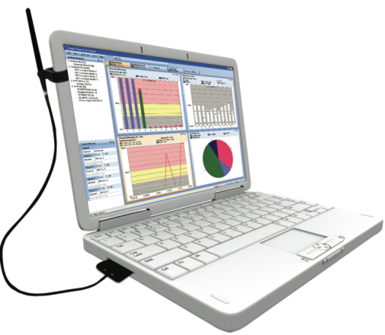
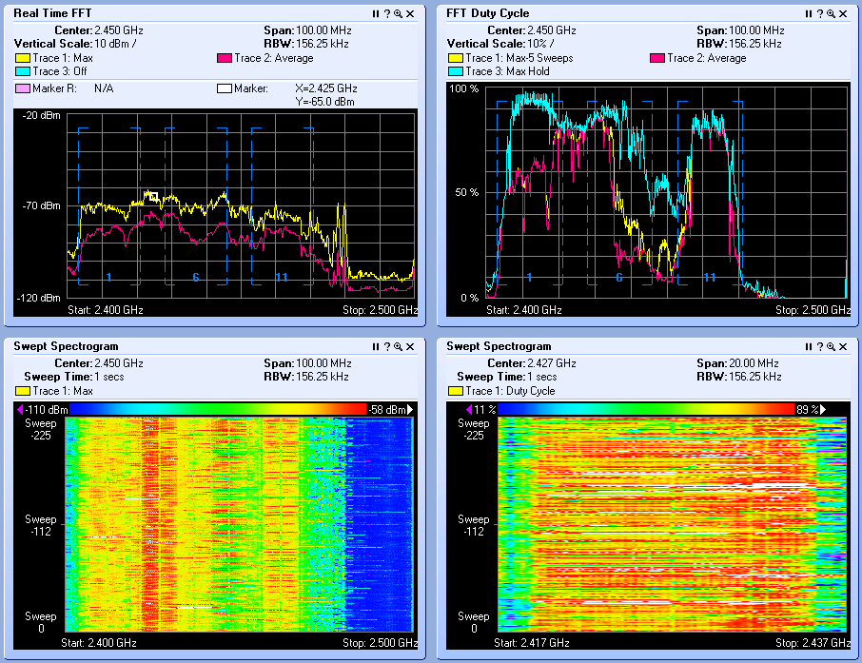
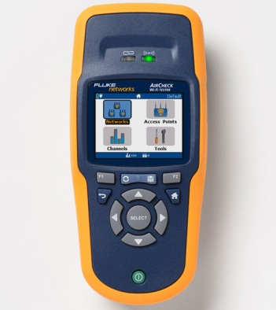
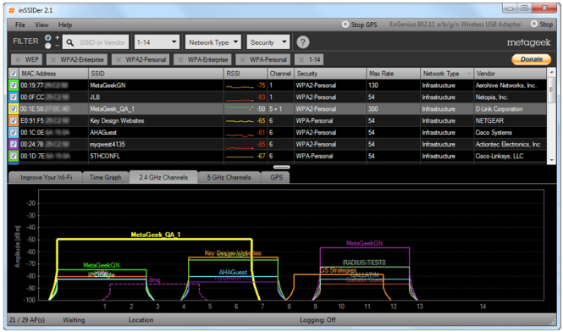
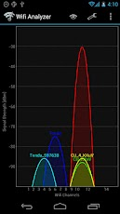
AP/SSIDの発見ツール
Spectrum Expert、AirMagnet
PC + 専用無線カード
利用チャネル、周波数、電波強度などのオンデマンド表示
AirCheck Wi-Fi Tester
専用機
利用チャネル、電波強度、セキュリティ (Open、WEP、WPA、WPA2)のオンデマンド表示
inSSIDer
Windows 対応 (MacOSは有料)
利用チャネル、電波強度、セキュリティ (Open、WEP、WPA、WPA2) のオンデマンド表示
Wi-Fi Analyzer
iPhone, Android
利用チャネル、電波強度 のオンデマンド表示
専用機
フリーソフト

Slide 14
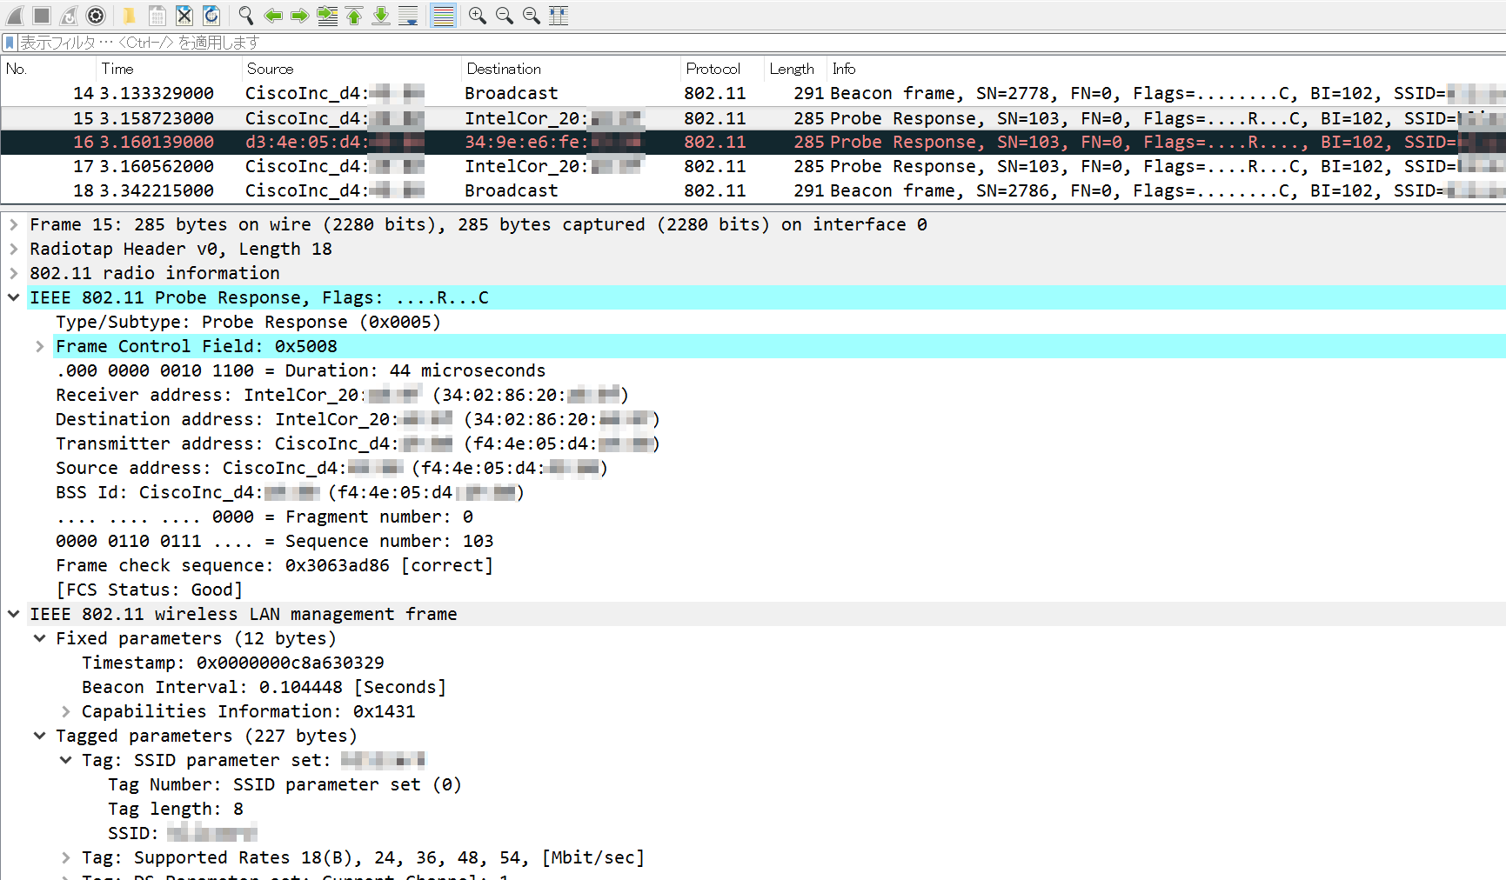
無線キャプチャー (Wireshark)
このSSIDは、WPA2-Enterprise (PEAP) の設定になっているため、通信経路は暗号化されているが。
クライアントが接続したい特定のSSIDで検索を行うProbe Request/Responseを見ると。
AP側もクライアント側もMACアドレスが丸見え
なんらかの通信を行うと、MACアドレスもSSIDも丸見えとなる。
SSIDも勿論見える

Slide 15
MACアドレス認証 / フィルタ
MACアドレスを基に接続の許可や拒否をお手軽に行えます。
MAC Auth/Filter
MAC：x:x:x:x:x:x
MAC Address 認証
MACアドレスを認証キーとし、認証サーバにてアクセスの許可・拒否を実施
MAC Address フィルタ
許可するMACアドレスをコントローラに設定し、一致したもののみ許可
但し、ツールを使用することで、簡単に使用者のMACアドレスの入手、MACアドレス偽装が行えるため、脆弱と言えます。
SSID：WLAN
SSID：WLAN
MAC：x:x:x:x:x:x
SSID：WLAN
MAC:y:y:y:y:y:y

Slide 16
MACアドレスとSSIDによるセキュリティ
MACアドレス
ESSID
認証 / フィルタリング
ステルス化 / Any接続拒否
これらのキーとなるMACアドレスやSSIDは無線を傍受することで容易に入手できます。また、改竄や詐称もツールで簡単にでき入手も容易です。
そのため、セキュリティ対策としては考えるのは相応しくありません。
逆に、設定することで誤った安心感を与える可能性があります。

Slide 17
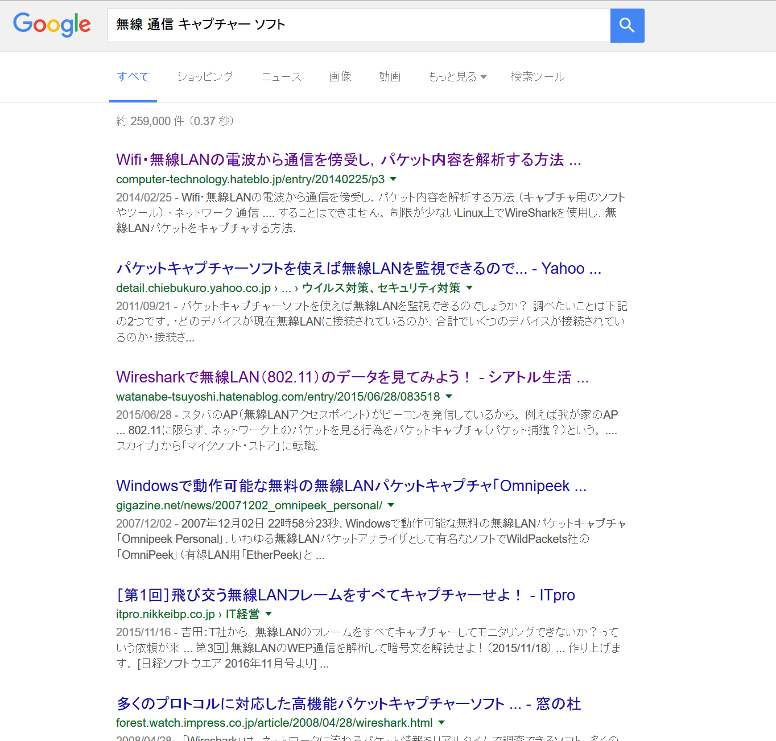
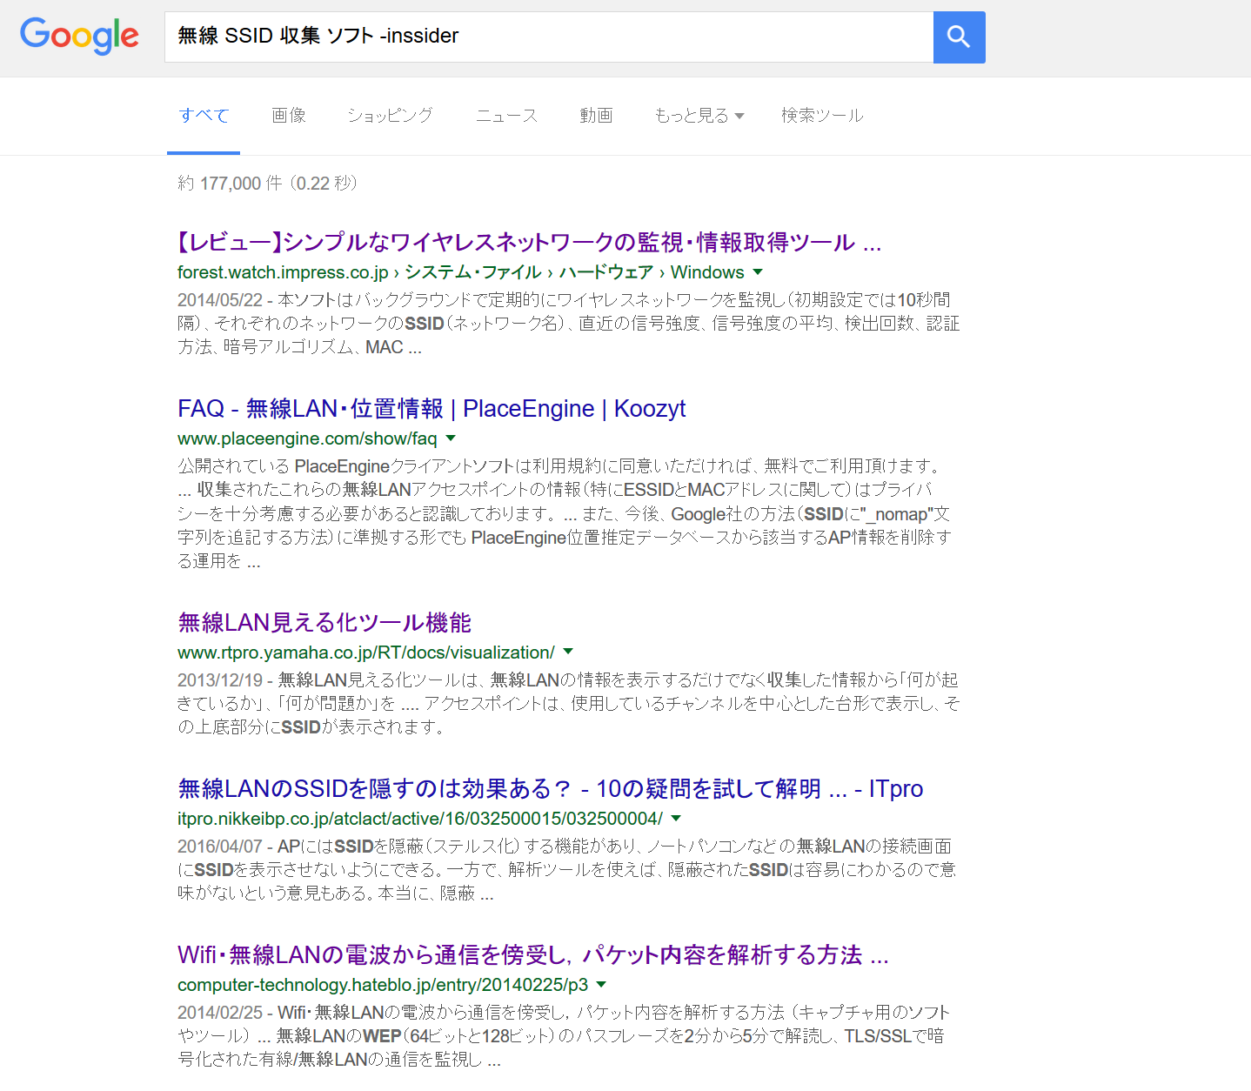
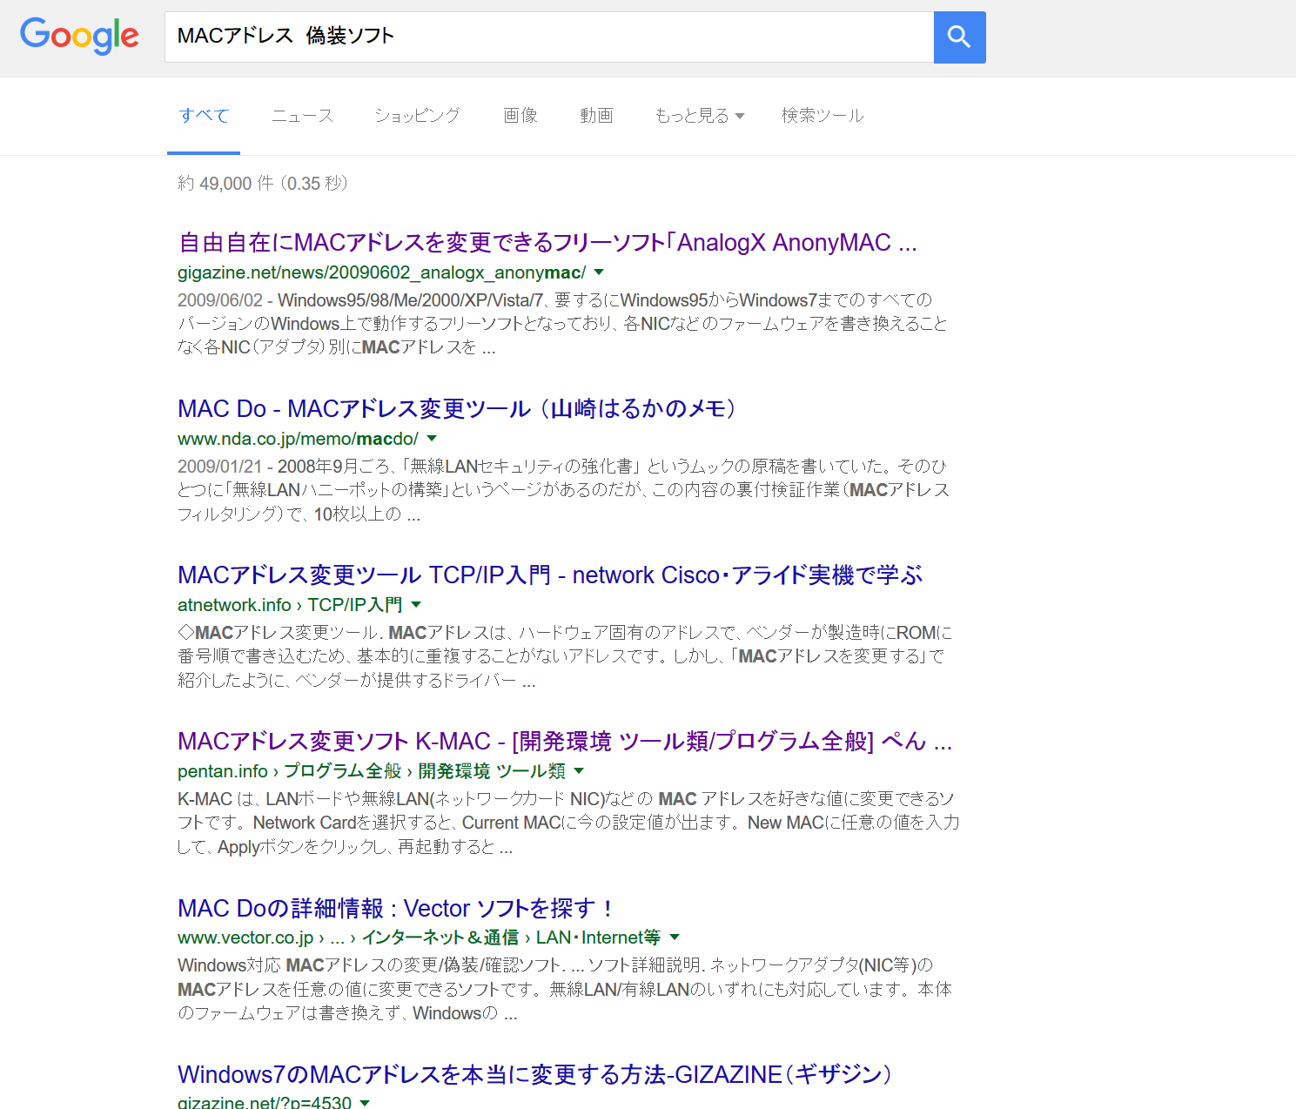
無線通信の傍受、詐称ツール
ネットでは簡単に無線通信の傍受、詐称することができるツールが無料で入手可能

Slide 18
PSK (Pre-Shared Key)
クライアント側と無線側で同じKey(PSK)を設定することで接続可能にする方式
PSK：pass-phase
認証サーバが必要なく手軽に設定が可能で、小規模環境での利用が考えられます。
同じキーを設定すればよいだけですので、認証としてはあまりセキュリティは高くなく、ユーザの退職や機器紛失、辞書攻撃、総当などパスワードの漏洩した場合、全ての機器で変更をする必要があります。
運用としては、長いキーを設定する、定期的にキーを変更するなどの運用が必要
ASCIIでは8～63文字。Hexでは64文字
SSID：WLAN
SSID：WLAN
PSK：pass-phase

Slide 19
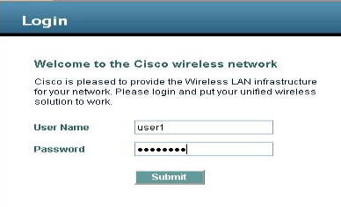
Web認証
無線接続、IPアドレス取得後にブラウザを開き認証を行う方式
Web認証
ブラウザを開き、適当なURLを入力するとWLC内部の認証画面にリダイレクトされます。
Web認証を行う為には、まず無線に接続する必要があり、何かしらの暗号化を行っておく必要があります。
認証時はWLC内部の認証画面を使用しますので、認証パケットがWLCを経由する必要があります。
RADIUS
ユーザ名/パスワード
SSID：WLAN
ブラウザを起動すると認証画面にリダイレクト
SSID：WLAN
端末に証明書などが使えないゲスト用の無線に最適。

Slide 20
802.1x 認証
ユーザ名/パスワードもしくは証明書等を使った認証。RADIUSサーバが必要です。
802.1x
認証タイプはPEAP、EAP-TLS、EAP-FAST、LEAP、EAP-TTLS等がありますが、無線機器では特に区別する必要なく802.1xの設定を行うだけです。
クライアントとサーバ間においてこれらの認証タイプを一致させる必要があります。
認証タイプにもよりますが、強固なセキュリティを保つことができます。
RADIUS
認証タイプ：PEAP
ユーザ名/パスワード
登録
サーバ証明書
SSID：WLAN
SSID：WLAN
認証タイプ：PEAP
ユーザ名/パスワード
もしくは証明書など

Slide 21
802.1x 認証のタイプとセキュリティ強度
 | EAP-TLS | PEAP | EAP-FAST | EAP-SIM EAP-AKA | LEAP | EAP-MD5
情報セキュリティの強度 | ◎ | ○ | ○ | ◎ | × | ×
端末の認証 | 電子 証明書 | ID/ パスワード | PAC、ID/パスワード | SIM | ID/ パスワード | ID/ パスワード
サーバの認証 | 電子 証明書 | 電子 証明書 | PAC | SIM | ID/ パスワード | ×
相互認証 | ○ | ○ | ○ | ○ | ○ | ×
TLSは証明書の配布、有効期限切れ前の再配布、失効リストの管理を行う必要があります。
総務省 企業等が安心して無線LANを導入運用するために - EAP規格の比較 - 抜粋

Slide 22
EAP認証方式一覧
参考
 | EAP-TLS | EAP-TTLS | EAP-PEAP | EAP-FAST | EAP-SIM /EAP-AKA | EAP-MD5 | LEAP
概要 | セキュリティ強度が高い 相互に電子証明書を発行するため、電子証明書の発行および管理負担とコストがかかる | EAP-TLSの拡張 クライアント証明書の管理の必要がなく、手軽な方式 | EAP-PEAPは、Windows系で標準搭載 EAP-TTLSと認証手順および認証方式がほぼ同じ | 端末及びサーバの双方でID/パスワードによる認証を行う 証明書は不要 PACと呼ばれる鍵を使用し、認証専用の安全な通信経路内で認証を行う | 携帯電話のSIM/USIMカードで認証を行う セキュリティ強度は高く、認証にかかる時間を短縮可能 | パスワードから生成される値で認証を行う「チャレンジ・レスポンス」を採用 パスワードが破られる危険性が高い | EAP-MD5よりもセキュリティが高いが、脆弱性がありセキュリティ強度は低い ・LEAPの後継がEAP-FAST
セキュリティ強度 | ◎ | ○ | ○ | ○ | ◎ | × | ×
端末側 認証対象 | 端末認証 | ユーザ認証 | ユーザ認証 | ユーザ認証 |  | ユーザ認証 | ユーザ認証
端末側 認証 | 電子証明書 | ID/パスワード | ID/パスワード | ID/パスワード | SIM/USIM | ID/パスワード | ID/パスワード
サーバ側 認証 | 電子証明書 | 電子証明書 | 電子証明書 | ID/パスワード | SIM/USIM | × | －
ユーザ認証の場合、ユーザ名とパスワードを覚える必要があり、万が一ユーザ名とパスワードが盗まれた場合、不正アクセスされる危険性がある
チャレンジ・レスポンスは、認証サーバでランダムな値(チャレンジ)を送付し、端末はチャレンジとパスワードでレスポンスを生成、サーバ側はIDとレスポンスが一致すれば認証を行う
PAC : Protected Authentication Credential

Slide 23
EAP と RADIUSの関係
端末が使用できるEAPの種類は、RADIUSサーバに依存します。
サプリカント
認証機器
認証サーバ
認証クライアント
802.1X対応機器
RADIUSサーバ
Authentication層
TLS
PEAP
TTLS
MD5
TLS
PEAP
TTLS
MD5
EAP層
EAP
載せ変え
EAP
EAPOL
変換
RADIUS
データリンク層
PPP
IEEE802.3(有線)
IEEE802.11(無線)
IEEE802
802.1X認証はサプリカントが行う。利用できるEAPはサプリカントに依存。通常はOSに標準搭載。ソフトインストールにより拡張可能
接続の可否。アクセス権の実施を行う。EAPの中身は判断せず、RADIUSの応答で動作を決定
認証、アクセス権の決定を行う。EAPの種類はRADIUSサーバの機能に依存

Slide 24
各種セキュリティ機能と効果 (現代版)
2016年11月現在の状況を考慮すると
セキュリティ機能 | 不正アクセス防止 | 暗号化 | 認証 | 単体効果
WEP | × | × | × | ×
MACアドレス フィルタリング | × | ─ | × | ×
SSIDステルス | × | ─ | ─ | ×
IEEE802.1X認証 | △～◎ | △～◎ | △～◎ | △～◎
WPA (TKIP) |  | △ | ○ | △
WPA2 (AES) |  | ◎ | ○ | ◎
◎:効果抜群、○:効果あり、△:ある程度効果あり、×効果薄い
【参考】無線LANビジネス研究会報告書 http://www.soumu.go.jp/main_content/000168906.pdf

Slide 25
今後のセキュリティ

Slide 26

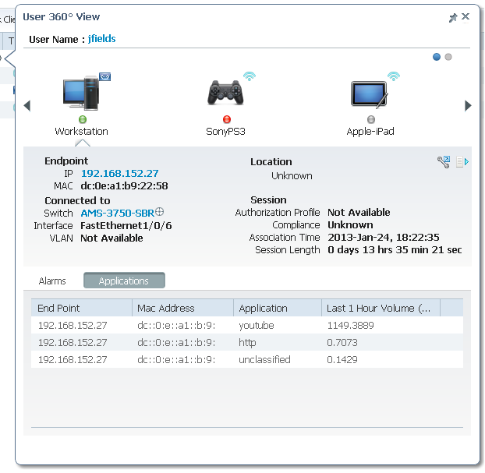
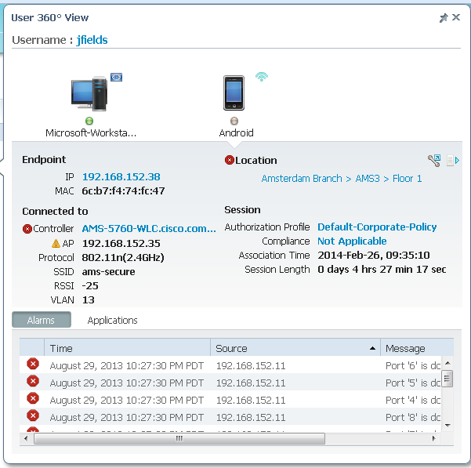
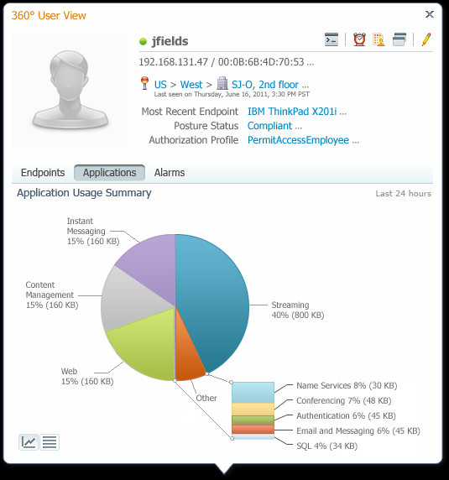

接続端末の認証とネットワーク機器の動的変更
課題
解決方法
      条件が多すぎて管理しきれない
802.1Xの導入と次世代認証システム
      誰が何処でどんな端末を接続しているか分からない
      MACアドレスでの認証は、利用場所の限定や保守交換などの運用管理が大変。またセキュリティレベルが低い
      システムやユーザ、場所など条件が多すぎる
      できればポート毎の管理は辞めて、もっと簡単にしたい
認証方式を、MACアドレス認証から802.1X認証に変更
ポートへの用途 (VLAN) は、認証結果により動的変更
時間、場所、端末、接続方法に合わせてセキュリティレベルを変更
ユーザの利用状況や使用端末の詳細状態を可視化
複雑な組み合わせを考えるか利用に制限をかす必要がある
有線
無線

Slide 27
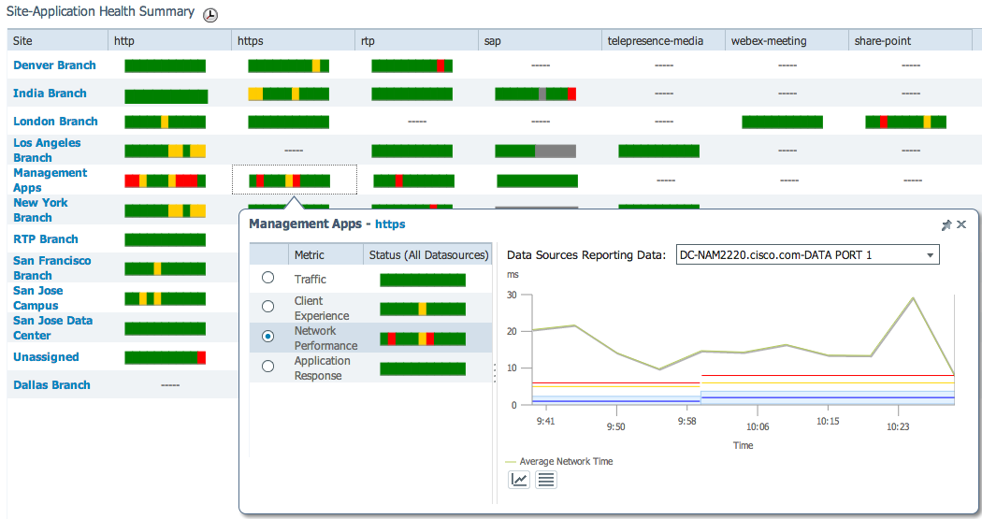

ネットワークの利用状況
課題
解決方法
不正利用はないか判断できるか?
通信の可視化
    普段の通信が分からないと、今正常な流量か不明
トラブルが発生しても問題把握に時間がかかる
簡単で広域に監視できる術は無いか?
無線を禁止するだけでなく、不適切な通信が使用されていないかチェックが必要
通信概要
動画をこっそり見よう
時々遅くなる時がある
NetFlow
いつ、誰が、どこから 、どこへ、何のサービスを利用したか、情報を収集し通信の傾向の可視化を行うことで、現状の問題点、今後の対策、異常の兆候を把握できます。
現状通信に問題があるか分からない
何がどれくらい帯域を使用しているか不明

Slide 28
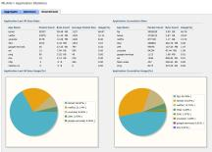
Application Visibility and Control (AVC)
WLCにNBAR2^{*1}のDeep Packet Inspection機能を搭載し、1,300以上のアプリケーションを識別、コントロール
効率の良い無線LAN環境を提供が可能
予兆管理や迅速なトラブルシューティングにも有効
Skype for Business
トラフィック
トラフィック
Oracle
Youtube
Facebook
Citrix
SAP
NBAR2のDeep Packet inspection 機能をWLCに搭載し
アプリケーションを識別
アプリケーション単位でQoSのマーキング処理やトラフィックコントロールを実現
識別したアプリケーション情報を監視ツールへ送信
*1 : Network-Based Application Recognitionの略。L4～L7の 分類を行うための機能

Slide 29
AVCソリューション概要
AireOS 8.3
AireOS 8.2
アプリの可視化と
ユーザ利用状況の
レポート
AireOS 8.1
App | BW | Transaction Time | …
WebEx | 3 Mb | 150 ms | …
Citrix | 10 Mb | 500 ms | …
Skype
YouTube
URL
Static Netflow
High
Bit To rrent
WebEx
ORACLE
YouTube
Med
webex
ORACLE
ORACLE
Low
WebEx
Skype
ディープ パケット
インスペクション
URL
フィルタリング
収集&出力
レポーティング
ツール
コントロール
DPI エンジン(NBAR2)
は、L7シグニチャを用いて
アプリケーション(L7)まで特定
NBAR2 による
HTTP URL チェックと
フィルタリング
APはアプリ情報を収集し、コントローラやスイッチへ90秒毎に送信
アプリケーションのパフォーマンス情報を集約し、レポートとして出力
Cisco Prime、LanCope、Live Actionなどと連携
アプリのパフォーマンスを保つため、QoSを用いてアプリの帯域を管理

Slide 30
情報漏洩への対策
課題
解決方法
        セキュリティ脅威
不正接続APの追跡と遮断
連携
持ち込み、不正APは暗号化や認証、アクセス制限されてるか不明
ウィルスに感染した端末が接続する可能性も
暗号されてなければ、情報漏洩に (意図的に収集する場合も)
APが不正AP/端末の情報を収集
収集した情報から不正APが接続されているスイッチを検索
自動または手動でポートを遮断
接続ポートの特定 / 遮断
無線
情報
Switch Port Tracing
不正APに接続した端末を検知しMACアドレスを取得
PIはそのMAC アドレスを基に各スイッチに問い合わせ
末端のスイッチを見つけ出し、ポートを遮断
監視
AP
情報漏洩
不正接続
不正 AP
監視
監視APは無線通信を行いません。
無線APを管理しないと重大な問題に
不正 端末

Slide 31
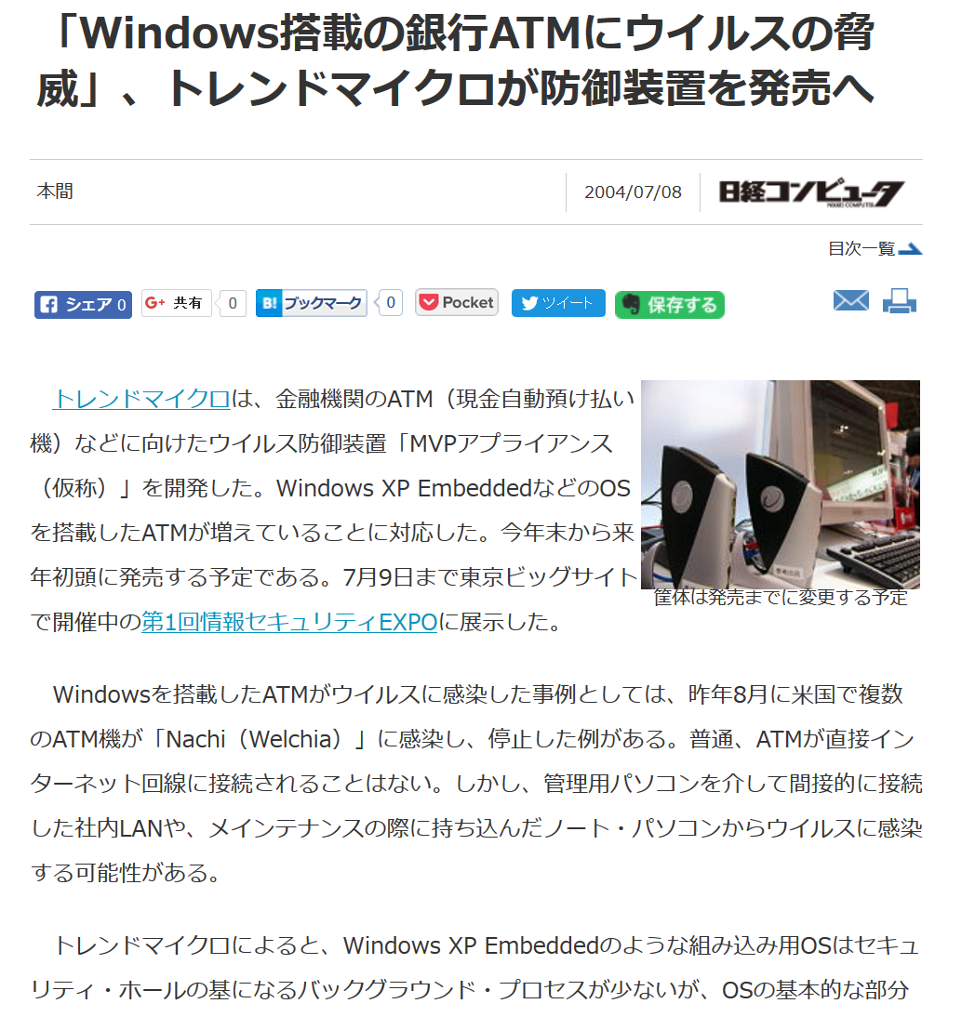
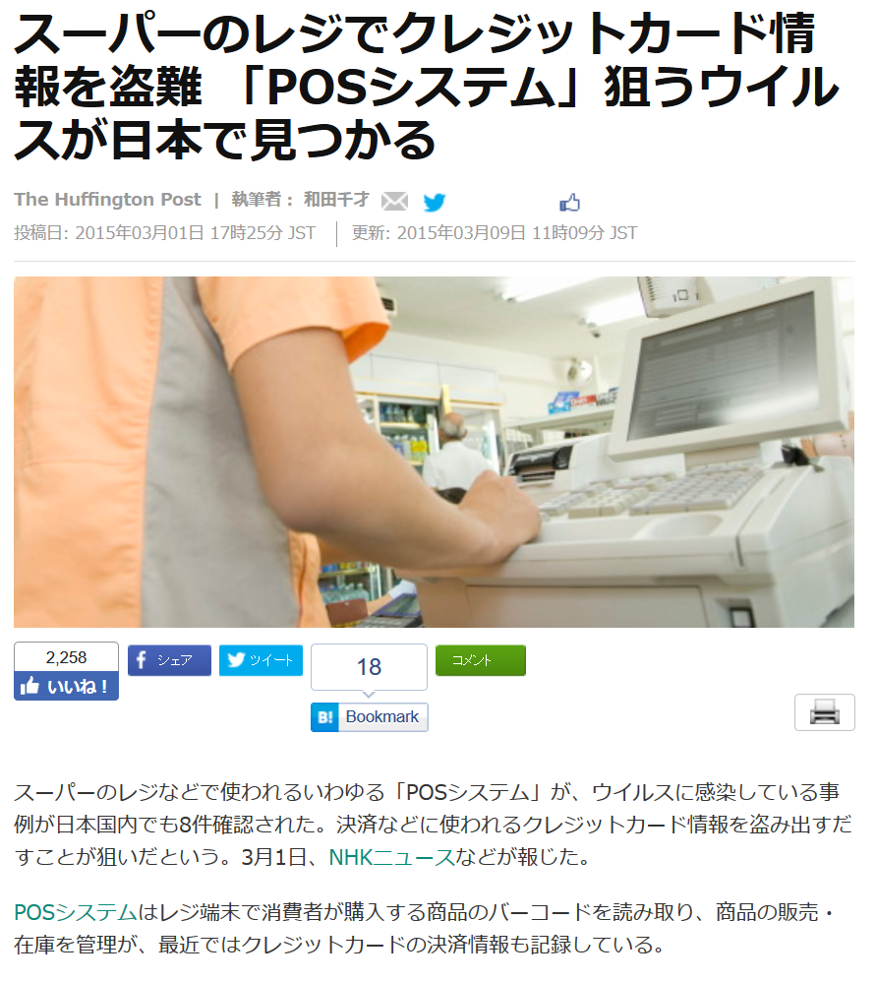
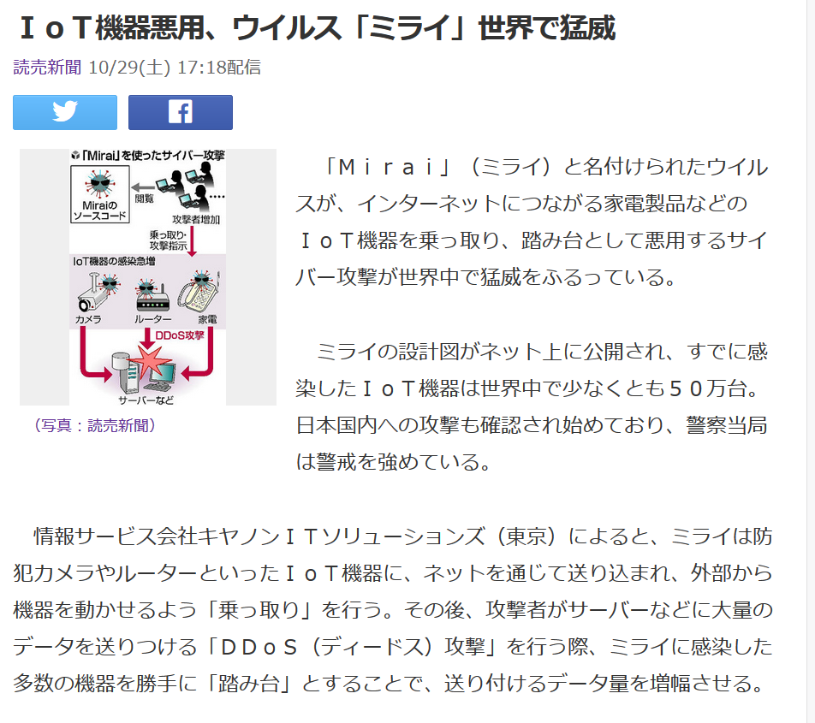
様々な機器でウィルスが発生
ATM
POS
IoT
セキュリティレベルの低いIoT機器をターゲットにARM、ARM7、MIPS、PowerPC、SH4、SPARC、x86とさまざまなアーキテクチャに対応
不正引き落とし
カード情報の不正取得
Webカメラ、ビデオレコーダなどIoTデバイスを踏み台としてDDoS攻撃
2004/07/08 日経コンピュータ
2015/03/01 The Huffington Post
2016/10/29 読売新聞
IoT機器は、スペックの低いが、多数・広範囲で影響度が非常に高い

Slide 32
全体ネットワークでのセキュリティ管理
今後、IoT の重要性・導入率は上がる
IoT化のため、LinuxやWindows Embeddedモジュールを利用
モジュールがコストの問題で、スペック制限
アンチ・ウィルスなどのセキュリティソフト導入が、不可または簡易的
感染のリスクが高い
Network as a Sensor (NaaS)
Bulding
Other Systems
Factory
Branch
これからネットワークに求められるセキュリティ
Video
Camera
Data Center
シグネチャ不要な、“ふるまい” 分析
センサー機能 (収集) は各ネットワーク機器が標準実装・実施
Backhaul
有線・無線、両方のフローを収集することでネットワーク全体をカバー
ふるまい検出

Slide 33
ふるまい検出を行う2つの製品
STEALTH WATCH
FlowMon
ISEと連携した脅威の発信元ユーザ特定
アメリカ政府採用の信頼と実績
Cisco AS による設計サービス、運用トレーニング
(有償)
日本語対応管理画面
設計・運用サポートサービス
(Invea Tech社提供)

Slide 34
ネットワーク統合管理と連携
Cisco Prime /Cisco ISE

Slide 35



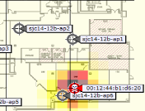
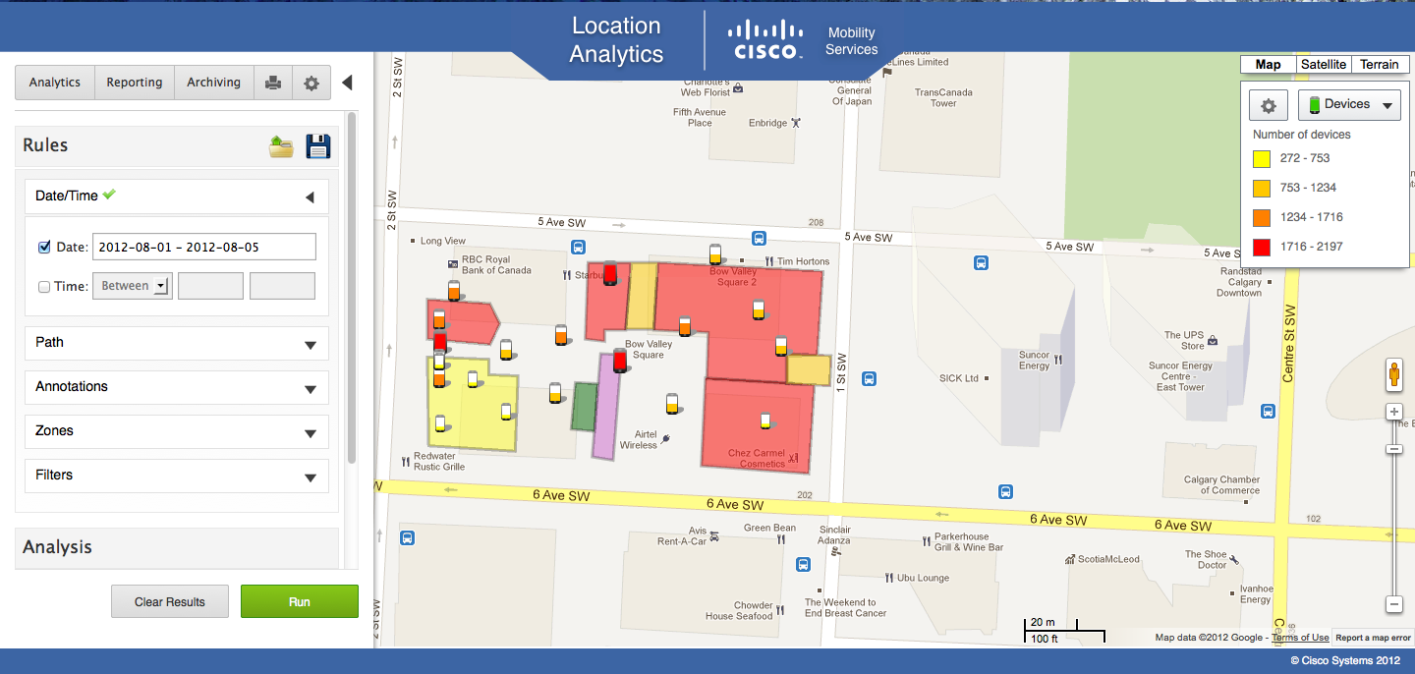
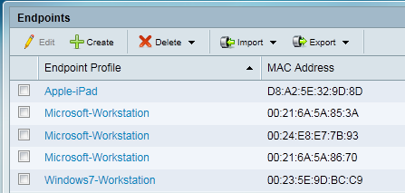
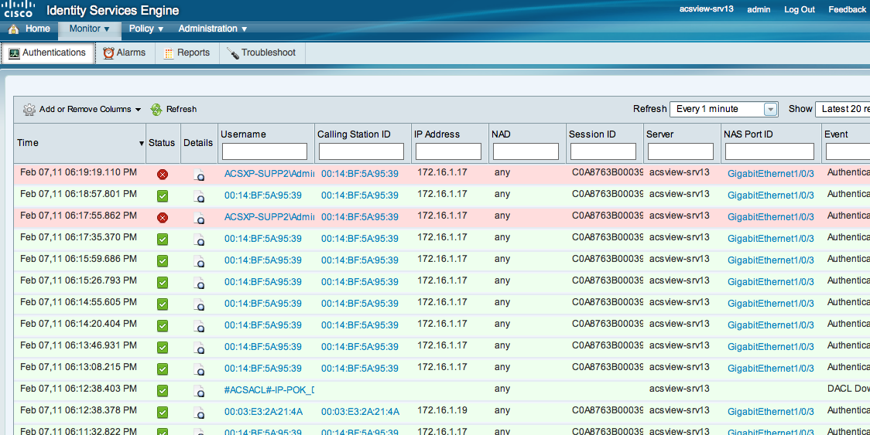
管理構成の拡張
Cisco PI
1
2
3
4
電波の集中管理
電波の可視化と
有線の統合
端末の履歴と
傾向分析
認証の統合
APをWLCで管理
電波状況をCisco PIで可視化
電波/利用状況をCMXで管理
ポリシーをISEで管理
ログレベルでの干渉源管理、不正AP管理、運用状態管理
グラフでの電波品質管理
電波品質に基づく電波環境の自動調整
ログレベルでの干渉源管理
スイッチの管理
グラフィカルな運用管理とレポート
電波品質の可視化
不正APの接続ポートの特定と通信の遮断
正規端末、不正AP、不正端末、干渉源などの位置を可視化
位置情報は過去1か月程度保存
干渉源の種類、位置、影響範囲を可視化
接続機器の判別とグルーピング
ユーザIDを基本した端末情報により、より細かいアクセス制限が可能
検疫やゲストIDなども可能
WLC
PI
CMX
ISE
AP

Slide 36
Cisco PI でネットワーク機器統合可視化管理
Cisco PI
機器の
資産管理
機器の
設定管理
機器・ネットワークの
監視
ネットワーク全体の
最適化
どこにどれだけどんな機器があるのか? EoS、保守は?
手作業による資産管理台帳と実際の機器が一致しない
ソフトウエアを更新したいが、台数が多く工数が膨大に
セキュリティ対策が必要と言われたが何をしたらよいか分からない
障害アラームが上がったが、何が起きてるか分からない
無線LANが良く切れるとか遅いと苦情を受けたが実際はどうか?
新しい機器、サービスを追加したいが、ネットワークは大丈夫か?

Slide 37
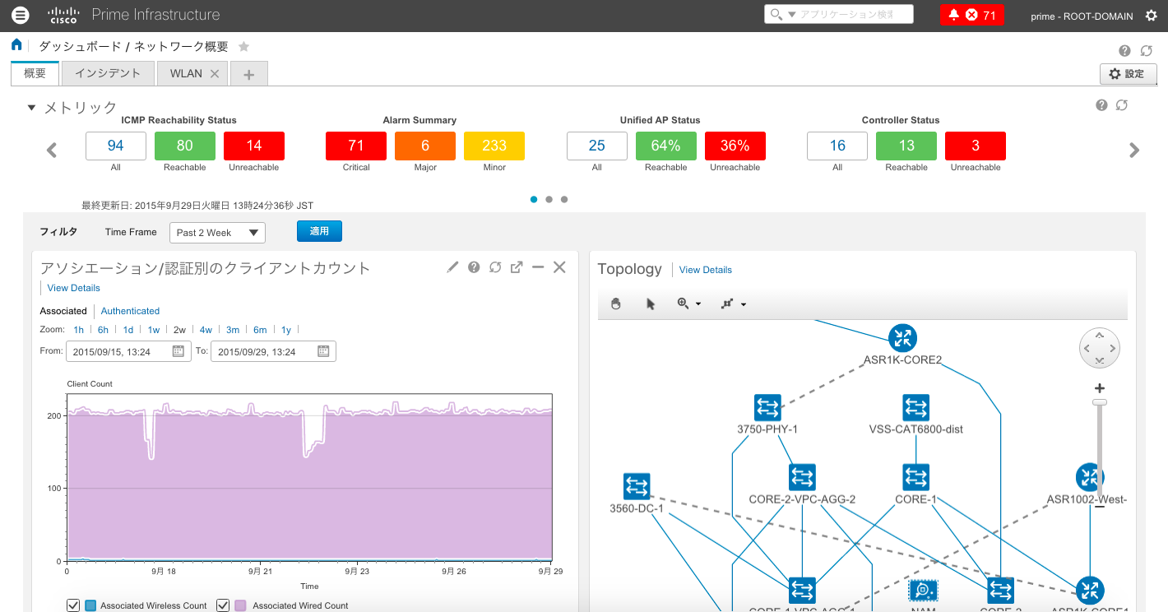
ITインフラの統合管理 : Prime Infrastructure
Cisco PI
日本語対応
特徴：シスコ機器の機能を最大限に引き出す機能満載！
Cisco Prime Infrastructure
ユーザの利用
満足度向上
運用性向上
有線・無線LAN統合
DC-NW
アプリ性能
仮想マシン/UCS
ユーザ サイトの可視化
ライフサイクルマネジメント
リアルタイム
トラブル シューティング
ベスト プラクティスの統合
User/Device 360 Views
Day 0/1
サポート
Network
Topology

Slide 38
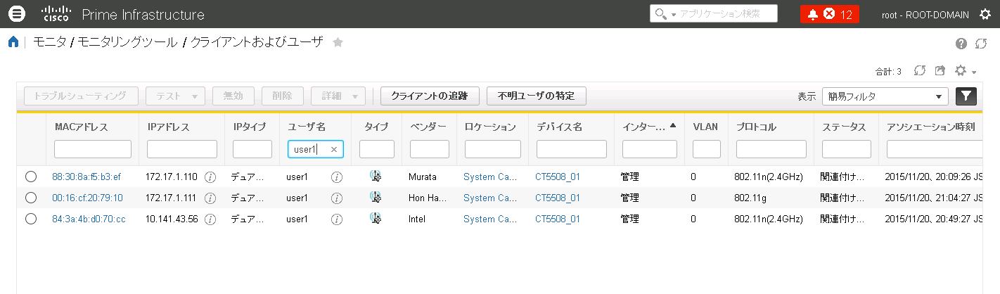
クライアントの検索
Cisco PI
検索結果一覧から、さらにフィルタで絞り込み

Slide 39
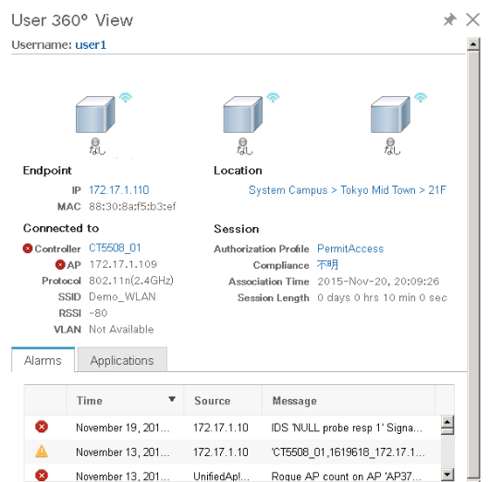
User 360 View
Cisco PI
ユーザに関連した全クライアントを表示
1
1
ユーザに関連した有線
& 無線クライアントのリスト
2
2
2
各クライアントのIP/MACと
ロケーションの情報
3
3
セッションの情報
4
4
各クライアントに関連した
アラームとアプリケーション

Slide 40
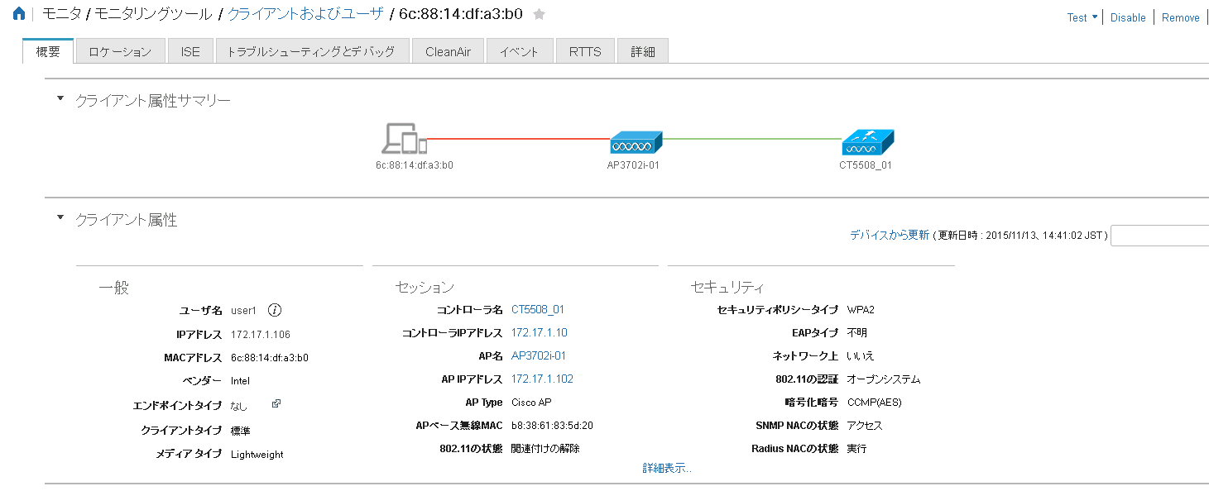
クライアントの詳細情報
Cisco PI
1
詳細なトラブルシューティングへのアクセス
1
2
クライアントの状態を直感的に表示
2
3
3
クライアント関連の統計情報をまとめて表示

Slide 41
ポリシー管理 : Identity Services Engine (ISE)
Cisco ISE
認証 (RADIUS) /証明書配布
デバイス登録/プロビジョニング
ゲストアクセス用ポータル
支給端末の場合
証明書により端末/ユーザを識別
LANへのフルアクセスを許可
許可された持込端末(BYOD)の場合
ユーザ名・パスワードによりユーザを識別
SEがトラフィックプロファイリングを行い、許可された端末種別であれば制限付き社内ネットワークアクセスを許可
許可されていない持込端末の場合
ユーザ名・パスワードによりユーザを識別
許可された端末種別以外の端末にはインターネットアクセスのみを許可
LANはシンクラ経由で接続
LAN
Internet
LAN
Internet
LAN
Internet
シンクラ
サーバ
シンクラ
サーバ
シンクラ
サーバ
ISE
ポリシー
ISE
ポリシー
ユーザ名・パスワードによる認証
ISE
ポリシー
ユーザ名・パスワードによる認証
証明書による認証
全て許可
特定サービスのみ許可
社内アクセス禁止
支給端末
許可個人端末
持込端末

Slide 42
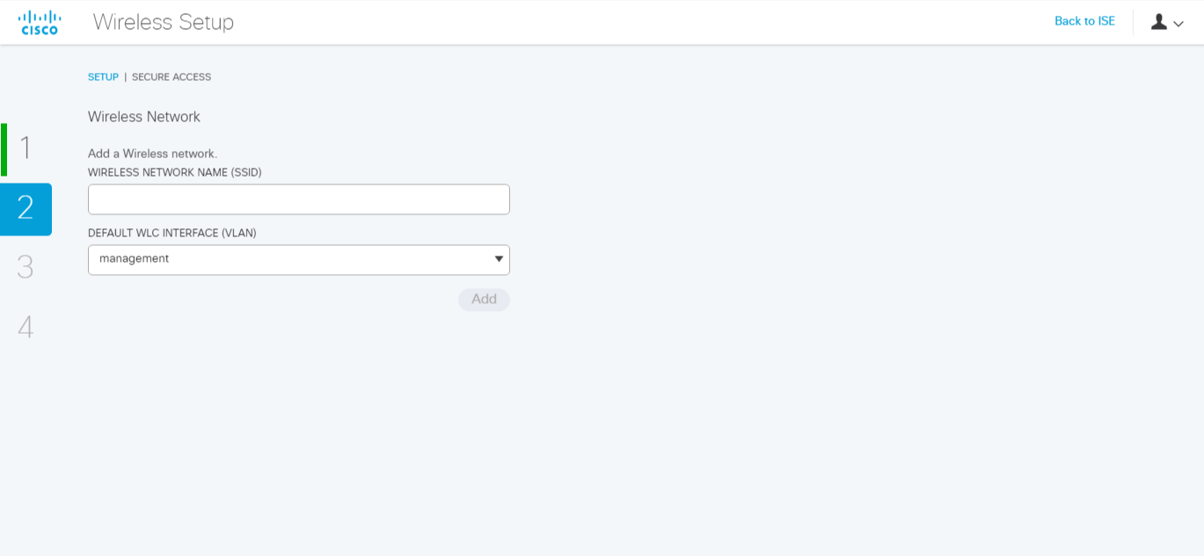
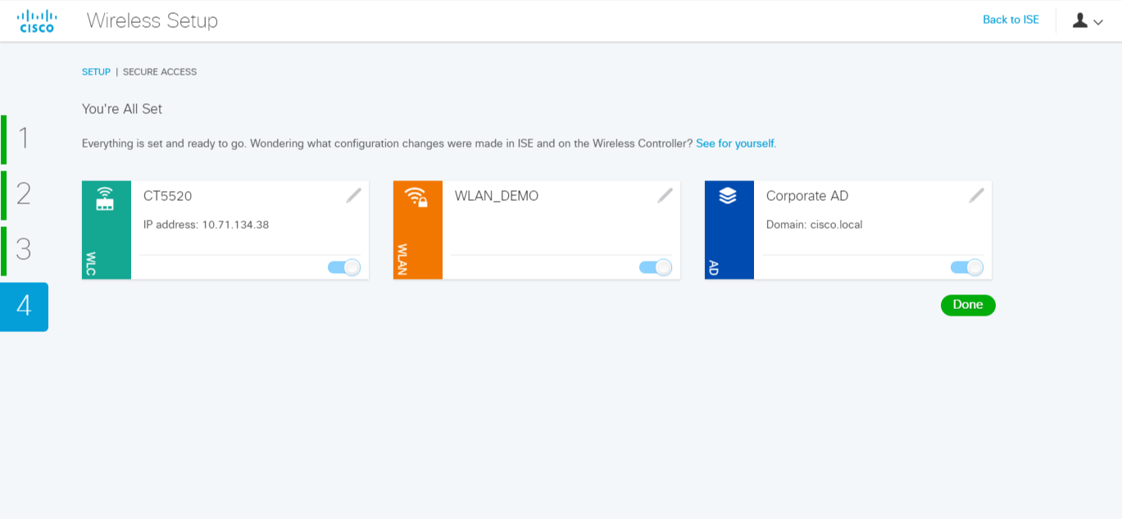
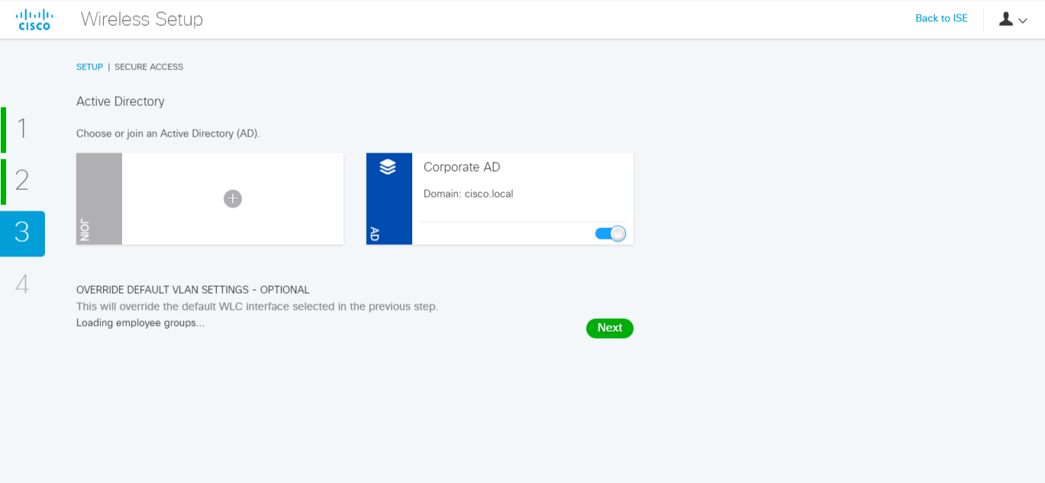
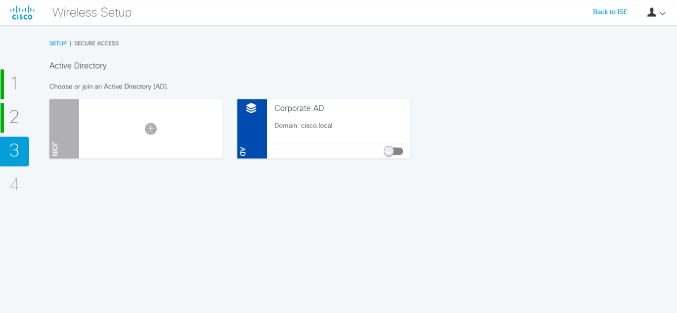
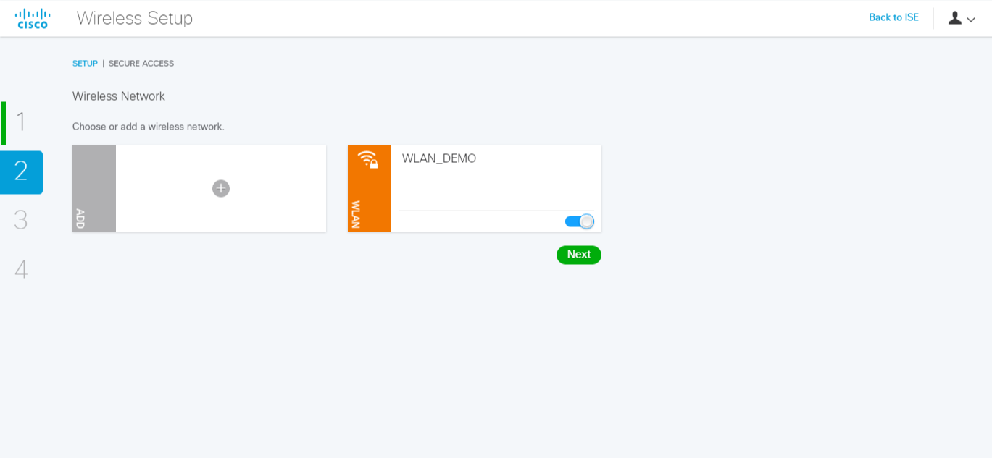
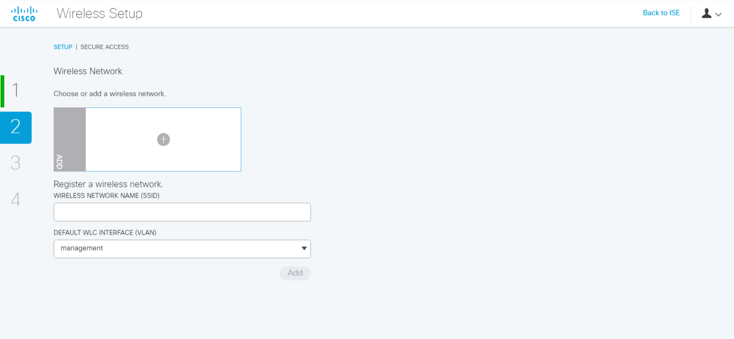
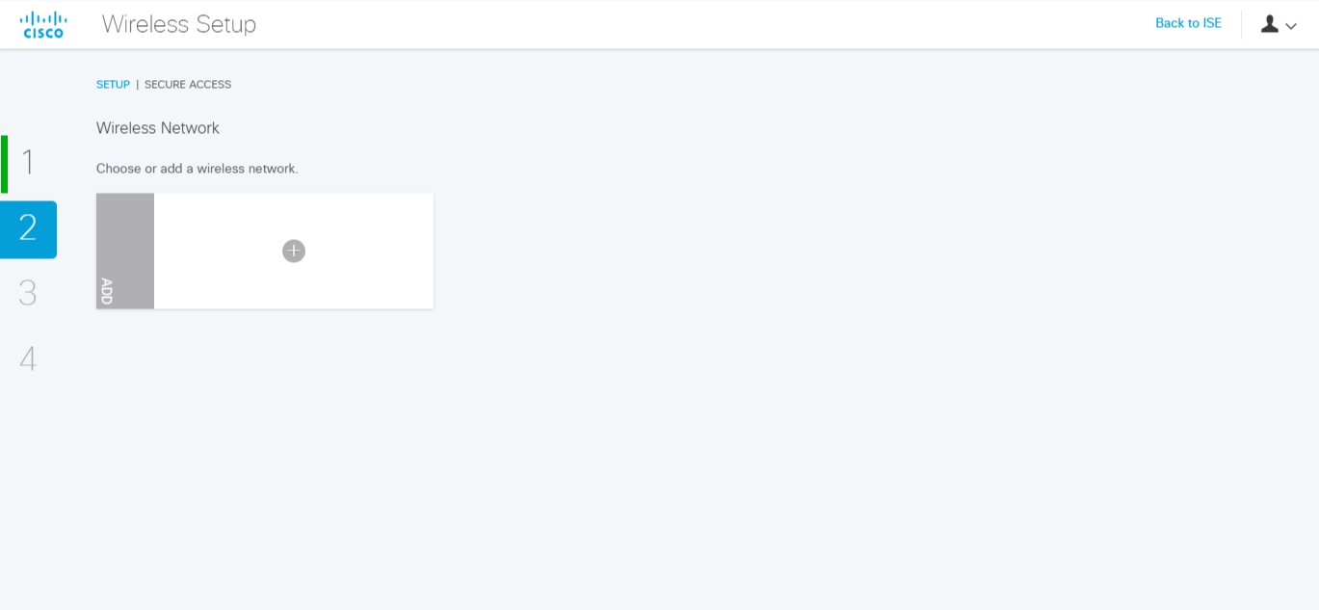
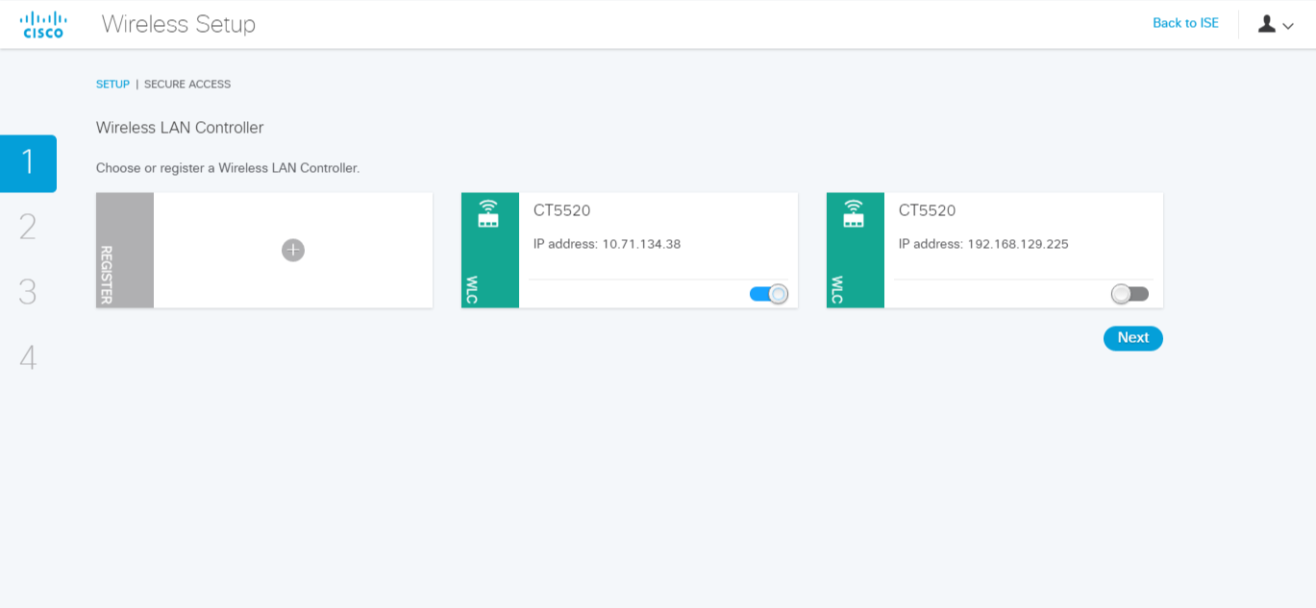
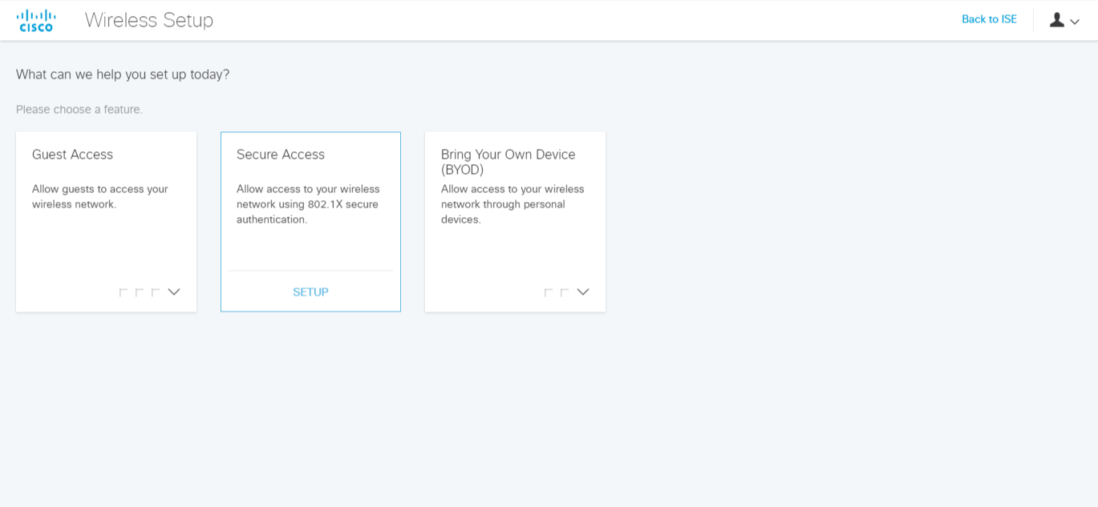
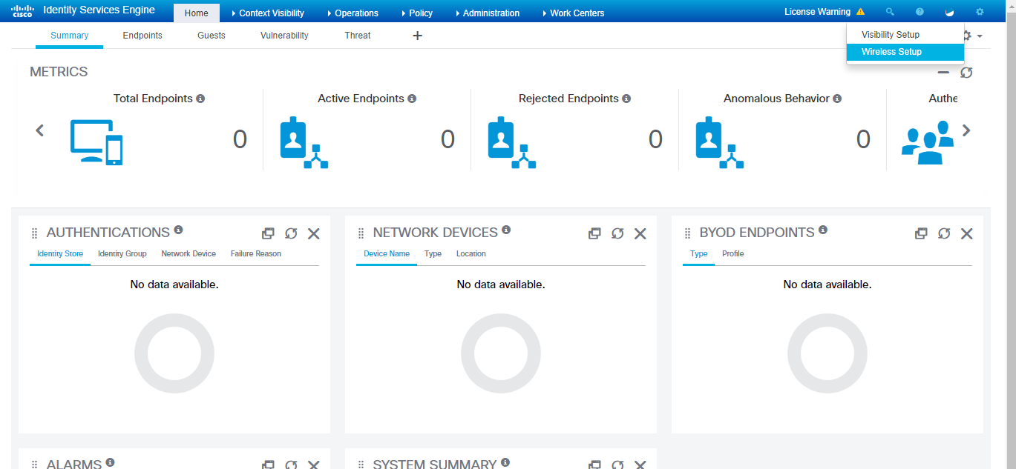
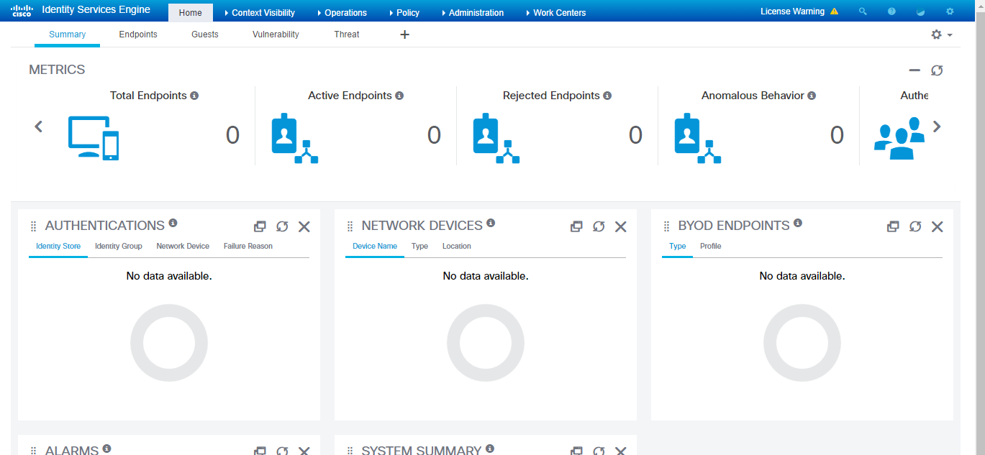
ISE2.2 Wireless ウィザード
Cisco ISE
3ステップでADを利用した認証設定が終了!!

Slide 43
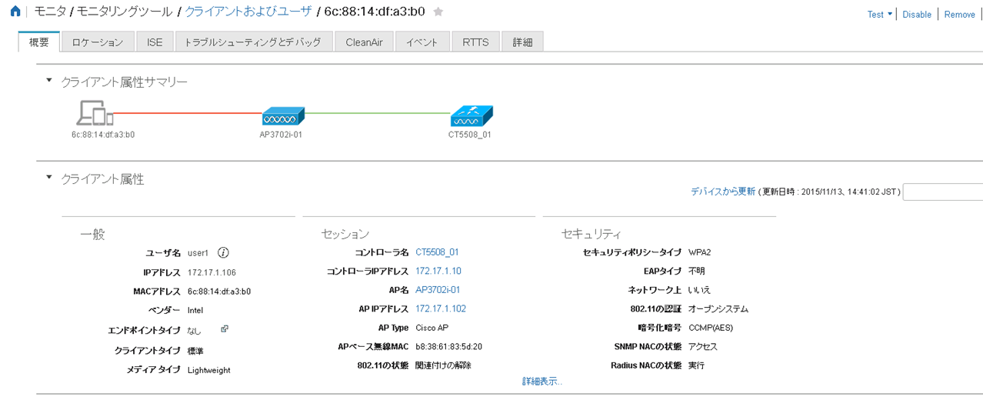
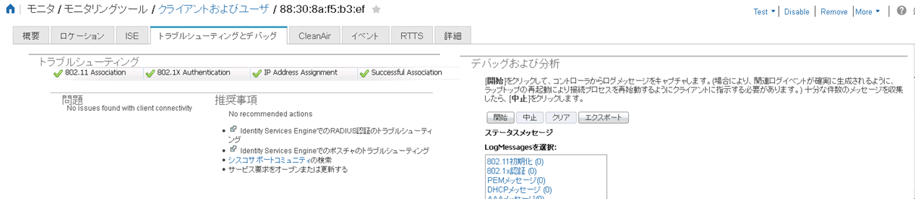
PI と ISE の連携によるトラブルシューティング
Cisco PI
Cisco ISE
クライアントの状態を直感的に表示
1
1
クライアント関連の統計情報をまとめて表示
2
2
クライアントの接続の状況と問題箇所の確認が容易
3
3

Slide 44
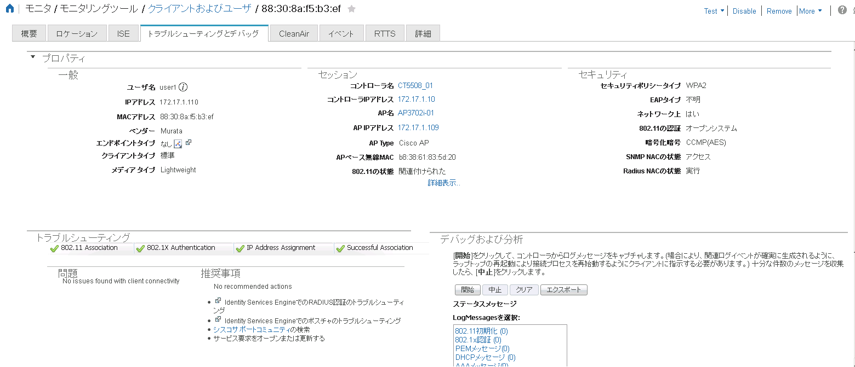
クライアントのISEポリシー
Cisco PI
Cisco ISE
1
1
クライアントの接続に問題がないか、問題があった場合、どこで失敗しているか判別
接続されているか確認

Slide 45
ISE & StealthWatch による次世代セキュリティ
Cisco ISE
シスコネットワーク全体をセキュリティーセンサーとして、通信異常・脅威を検知
トラフィックの
「振る舞い」をモニタ
内部サーバ
内部漏洩
クライアント
センサー
攻撃者
スイッチ
ルーター
インターネット
誰のどの端末に脅威が
あるのか特定
脅威の有無、種類を特定
C&C
DDoS 標的
内部の情報漏洩
マルウェア拡散
DDoS 対象ホスト
外部へ情報漏洩
Who
What
When
Where
How
攻撃対象ホスト
異常行動
通信急増
ISE
StealthWatch
閾値を超えたホストの通信
偵察行為

Slide 46
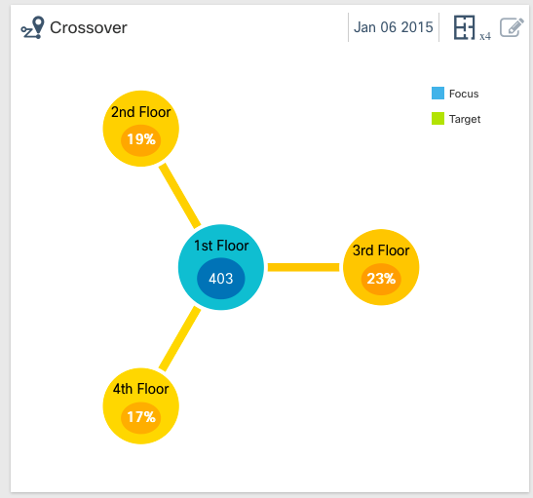
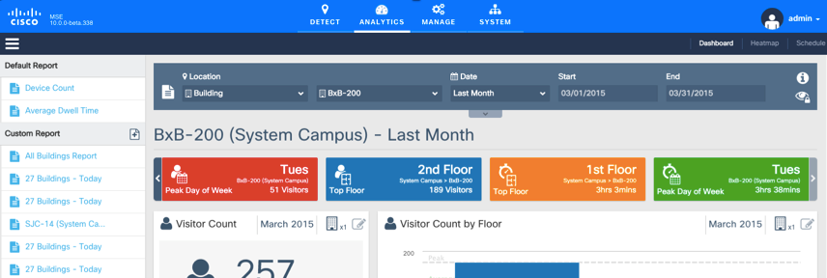
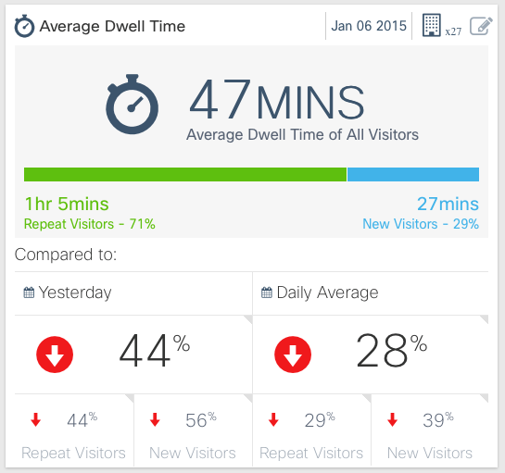
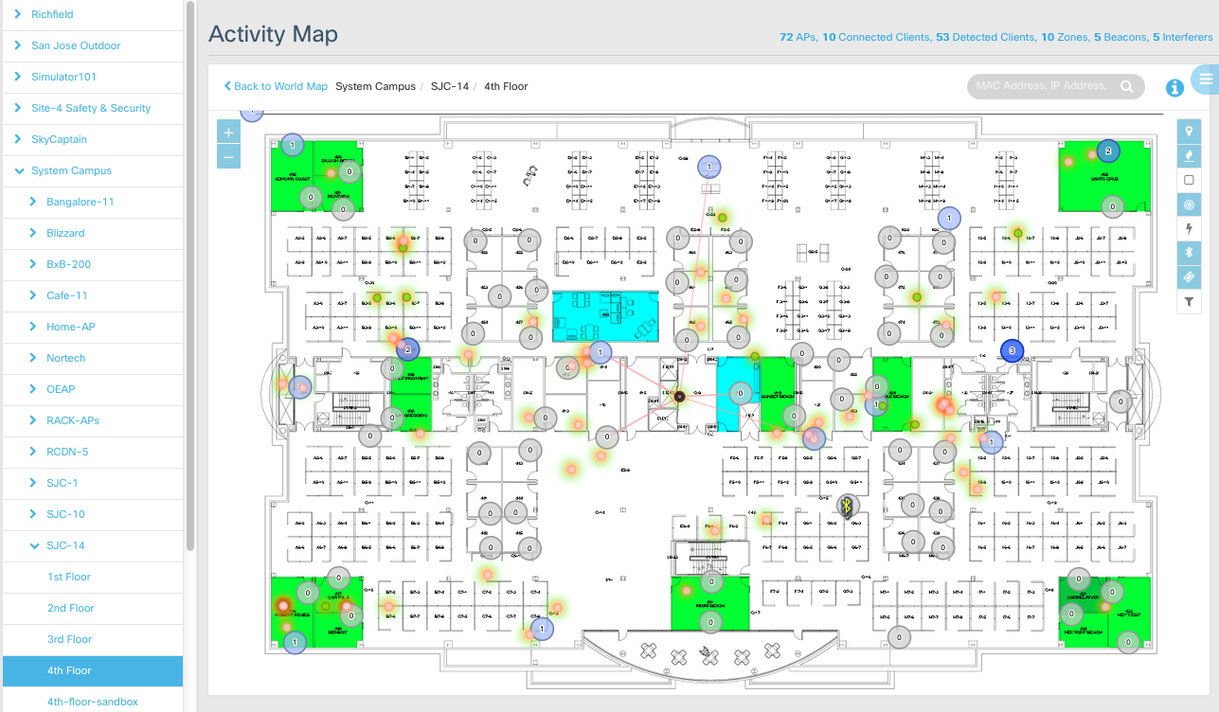
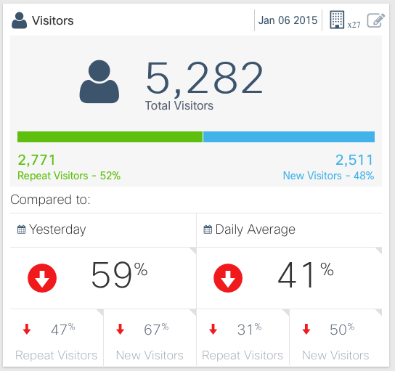
Connected Mobile Experiences : 位置情報
Cisco CMX
Connected Mobile Experiences (CMX) は無線機器の位置を計算・履歴保存とその情報を基に傾向分析、ユーザアプリとの連携ができます。
移動
ダッシュボード
平均滞在時間
マップ
訪問者

Slide 47
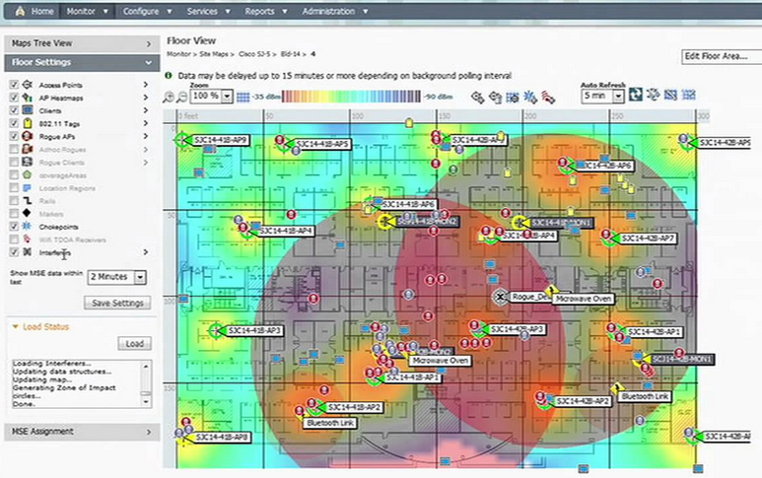
ISE2.x との連携
Cisco PI
Cisco ISE
Cisco MSE
地理的なロケーションに基づいた認証・アクセスの提供
物理的な位置に基づいたアクセスの許可
動線に基づいたアクセスの変更
キャンパス→ 建物 → フロア→ ゾーンの粒度
業種別事例 – 小売り, OT, 国土安全保証
シスコショップでシスコの価値を強調

Slide 48
ISEエントリーモデル : Cisco ISE Express
Cisco ISE
簡単、お手頃なゲストサービス
内容:
  One (1) ISE VM に150 Endpointの ISE Base が同梱
  (for Single Site Deployment (non-distributed, no HA))
機能:
  Guest, RADIUS/AAA, Unlimited Custom Portals with ISE Portal Builder
型番:
  R-ISE-GST-BUN-K9=

Slide 49
Cisco ISE Base vs. Cisco ISE Express
Cisco ISE
 | Cisco ISE Base | Cisco ISE Express
機能 | Guest Access; RADIUS/AAA | Guest Access; RADIUS/AAA
プラットフォームにライセンスが付いているか | いいえ ライセンスとハードウェアもしくはVM版を購入 | はい 1 ISE VM + 150 Licensesがバンドル
特徴 | 今後の機能や端末数の拡張が可能 | 同じライセンス数なら かなりお得
* NOTE: ATP certification or partner involvement is needed for additional ISE license sales

Slide 50
Cisco ISE License Comparison Chart
参考
Cisco ISE Feature or Service | Cisco ISE Express Bundle | Standard ISE Licenses
 |  | Base | Device Admin | Plus | Apex | Mobility
Basic RADIUS Authentication, Authorization, and Accounting, Including 802.1x, MAC Authentication Bypass | Yes | Yes |  |  |  | Yes
Web Authentication (Local, Central, Device Registration) | Yes | Yes |  |  |  | Yes
MACsec (All) | Yes | Yes |  |  |  | Yes
Guest Portal and Sponsor Services | Yes | Yes |  |  |  | Yes
Representational State Transfer (Monitoring) APIs | Yes | Yes |  |  |  | Yes
External RESTful Services (CRUD)-Capable APIs | Yes | Yes |  |  |  | Yes
Security Group Tagging (Cisco TrustSec® SGT) | Yes | Yes |  |  |  | Yes
ISE VM License Included | Yes
Maximum Nodes per Deployment | 1 | 50
Maximum Endpoints per Deployment | 5000 | 500000
Wireless Guest Setup Wizard | Yes | Yes
ISE Portal Builder | Yes | Yes | Yes | Yes | Yes | Yes
High-Availability/Distributed Deployment |  | Yes | Yes | Yes | Yes | Yes
Device Administration (TACACS+) | 要アップグレード* |  | Yes
Profiling |  |  |  | Yes |  | Yes
Profiler Feed Service |  |  |  | Yes |  | Yes
Device Registration (My Devices Portal) and Provisioning (for BYOD Initiatives) |  |  |  | Yes |  | Yes
Context Sharing (Cisco pxGrid) |  |  |  | Yes |  | Yes
Endpoint Protection Services (EPS) |  |  |  | Yes |  | Yes
Posture (Endpoint Compliance and Remediation) |  |  |  |  | Yes | Yes
Enterprise Mobility Management and Mobile Device Management (EMM and MDM) Integration |  |  |  |  | Yes | Yes
Cisco AnyConnect Unified Agent Posture (Requires Cisco AnyConnect Apex License) |  |  |  |  | Yes | Yes
Wired Access Control | Yes | Yes |  | Yes | Yes
* Customers who would like to expand beyond the constraints of ISE Express (say, add additional ISE nodes, or go beyond 5000 endpoints), should purchase the ISE Express Upgrade, to convert their ISE Express node to a ‘normal’ ISE base license.
Notes:
ATP
List Price
Features
Support

Slide 51
Cisco ONE (C1)

Slide 52
Cisco ONE 特別ディスカウント プロモーション
【条件】
Cat3650 / 3850 IP Base, IP Service に加えて PI を提案できる案件
WLC/AP に加えて PI と MSE を提案できる案件
ISR 4000 シリーズ SEC または AX バンドルを提案できる案件（APP や SEC ライセンスを個別に含む Deal を含む）
C1 対象案件には商談名に「C1」を追記 （例） HQ LAN Replace - C1
【期間】
2016年10月31日（月）から 2017年3月31日（金） Booking 分、または、 POS 発行分まで

Slide 53
アラカルトの必要なソフトウェアの構成と同一価格
トータルでは安いが実質、価格上昇
優先度の低いSWが実質無料
アラカルト
今までのC1
新プロモーション
優先度の低いSW PSS
必要なSW PSS
C1 PSS
C1 SWライセンス
HW PSS
C1 PSS
C1
優先度の低いSW
C1 SWライセンス
必要なSW
C1 SWライセンス
HW
C1 HW
C1 HW

Slide 54
Cisco ONE が提供する主要ソフトウェア
Cisco ONE for Access (Wireless)
HW
Foundation
Advanced Applications
Advanced Security
AP
Cisco WLC
WLC APライセンス
Cisco Prime
PI ライセンス
Cisco ISE
ISE Base
ISE Plus、ISE Apex
Cisco MSE
MSE Base
CMX/wIPS

Slide 55
まとめ

Slide 56
ネットワーク問題箇所
個人APの不適切な設定による情報漏洩
不正AP上で情報収集
PI、CMX
SPT
802.1X/PSKの採用
MAC/SSIDでのセキュリティ対策廃止
不十分な設定による詐称、不正接続漏洩
セキュリティホールやDDoSなどで攻撃
wIPS
不正な利用による通信の圧迫
ウィルスのばらまき、Botによる攻撃
AVC, Netflow
NaaS

Slide 57
Appendix

Slide 58
Cisco ONE とは?
ソフトウェアをシンプルで柔軟に購入いただくための
“ソフトウェアバンドル”
  お客様のメリット
豊富
な機能
お得
なセット価格
シンプル
な管理
永続
ライセンス

Slide 59
Cisco ONE ビフォー & アフター
  従来のモデル
  (A-la-carte)
  Cisco ONE
数百個の独立に
値付けされたソフトウェア
複数のソフトウェアをバンドル
ハード・ソフトが一体の保守契約
ハードの保守切れでソフトも実質、利用不可
永続ライセンス
機器間の持運び*
アップグレード権*

Slide 60
Cisco ONE for EN の種類
Access
WAN
Cisco ONE for Access
Cisco ONE for WAN
ワイヤレス
スイッチ
ルータ
EN (Enterprise Networking) ：ルータ、スイッチ、ワイヤレス製品の総称

Slide 61
Cisco ONE のメリット
可視化管理
次世代
セキュリティ
を実現するライセンスをバンドルで提供
現状の課題解決＆将来への備え

Slide 62
Cisco ONE の購入方法
1
ソフトウェア機能の選択
3
購入モデルの選択
Advanced
Security
Traditional
セキュリティソフトウェア
Product Authorization Key PAK; 製品認証キー
Advanced
Application
付加価値の高いソフトウェア
Subscription
Cisco ONE™
Foundation
ハードウェア + 利用頻度の高いソフトウェア
年単位のホステッド ソフトウェア サブスクリプション
2
プラットフォームの選択
Enterprise Agreement
ハードウェアアプライアンス | 仮想アプライアンス
全社導入
ライセンスプログラム
ワイヤレス | スイッチ | ルーター
Notes:
Good- better - best
1 – Software Capabilities
2 – Platform
3 – Purchasing Model

Slide 63
Cisco ONE Software 詳細
  Cisco ONE for Access
  Cisco ONE for WAN
Advanced Security
Policy & Threat Defense for Access
ISE Plus, ISE Apex
AnyConnect Apex
AMP for Endpoint
Threat Defense for WAN
FirePOWER Services on ASA
Security Context, Security Plus
Cisco Security Manager
Cisco ASA® 5506, 5508, 5512, 5515, 5515, 5525, 5545, 5555
Advanced Applications
Campus Fabric
IP Services
Full L3 Routing, Virtualization (VRF, EVN) IS-IS, WCCP, Multicast
Advanced Mobility Services
CMX
WIPS
WAN Collaboration
UC License
TDM Gateway / CUBE
UC Apps、CME/SRST
Foundation for Switching
IP Base
TrustSec, MediaNet, StubRouting, Converged Access, FNF, WireShark, VSS, ISSU
PI Lifecycle, PI Assurance
ISE Base
Energy Mgmt
Foundation for Wireless
WLC AP
MSE Base
PI Lifecycle
PI Assurance
ISE Base
Foundation for WAN
SEC License
TrustSec, MACSec, IOS VPN, IOS IPS, IOS ZBFW, CWS Connector, SSL VPN
APP License
AVC, MPLS, WAAS, FNF, etc
Prime vNAM, PI Lifecycle, PI Assurance
Energy Mgmt
Foundation
スイッチ
Cisco Catalyst® 2K, 3K, 4K, 6K
ワイヤレス
WLC, AP
WAN
ISR, ASR

Slide 64
Cisco One 付帯ソフトウェア機能説明
 | 機能 | 概要 | 日本での利用
Foundation for Switching | IP Base | Cisco IOS ソフトウェアフィーチャセット。高度な QoS (Quality of Service)、レート制限、アクセス制御リスト (Access Control List：ACL)、基本的なスタティック ルーティングと RIP (Routing Information Protocol)機能が含まれます。 | 可能
 | PI | ネットワーク全体を可視化管理。運用状態の把握、設定の簡易化を実現 | 可能
 | ISE BASE | アクセス機器のプロファイルを可視化。端末機種、人、アクセス方法 (有線、無線、VPN)、場所を可視化。RADIUS サーバ機能も提供 | 可能
 | Energy Mgmt | ネットワークに接続されている全デバイスのエネルギーの消費と浪費を把握し、稼働状態を制御 | 可能
 | TrustSec (IP Base に含まれる機能) | ISE と連携してネットワークをセグメンテーション化し、プロファイルに応じてアクセス権を自動制御 | 可能
 | MediaNet (IP Base に含まれる機能) | WebEX, Difgital Media Player と連携して音声、動画などのリッチメディア環境を最適化する | 可能
 | StubRouting (IP Base に含まれる機能) | スタブエリアへのルーティング機能 | 可能
 | Converged Access (IP Base に含まれる機能) | スイッチに WLC 機能を統合 | 可能
 | FNF (IP Base に含まれる機能) | Flexible NetFlow: トラフィックフローをフルモニタリングしてスイッチをセンサー化 | 可能
 | WireShark (IP Base に含まれる機能) | パケットキャプチャー機能 | 可能
 | VSS | Virtual Switching System: 複数のスイッチを仮想的に一台のスイッチをして運用する機能 | C4K,6K
 | ISSU | In Service Software Upgrade: Cisco IOS ソフトウェアが更新または変更される間もパケットの転送が続行されます。 | C4K, 6K
Foundation for Wireless | WLC AP License | AP管理用ライセンス | 可能
 | MSE Base | 位置管理機能。WiFiデバイス、干渉デバイスの位置をマップ上に表示 | 可能
 | PI | 無線を可視化管理。電波の飛び具合、通信品質、干渉デバイスの影響度の把握、設定の簡易化 | 可能
 | ISE Base | アクセス機器のプロファイルを可視化。端末機種、人、アクセス方法 (有線、無線、VPN)、場所を可視化。RADIUS サーバ機能も提供 | 可能
Foundation for WAN | Security License | 標準 IP セキュリティ (IPSec)、GET VPN、DMVPN、Easy VPN、Enhanced Easy VPN、仮想トンネル インターフェイス (VTI)、Multi-VRFカスタマー エッジ (CE) (IPSec、FW、IPS)、IPSec HA、Cisco IOS Zone-Based Firewall、高度なアプリケーション インスペクションおよび制御、ユニファイド コミュニケーション向けFW、VRF 対応FW、FW HA、トランスペアレントFW、Cisco IOS IPS、トランスペアレント IPS、VRF 対応 IPS、セキュア プロビジョニングおよびデジタル証明書、Cisco IOS 証明書サーバおよびクライアント | 可能
 | AppX License | AVC, WAAS を提供 | 可能
 | APIC EM IWAN App & Prime Infrastructure | APIC-EM, PI から IWAN を管理するためのライセンス | 可能
 | Prime vNAM Software 6.0 and 150 Mbps | 仮想化されたネットワーク管理ツール。ネットワーク上のあらゆる場所に監視ポイントを設けて、可視性を拡大することができます。 | 可能
 | EnergyWise Mgmt | ネットワークに接続されている全デバイスのエネルギーの消費と浪費を把握し、稼働状態を制御 | 可能
 | 8GB DRAM Upgrade |  | 可能
 | 8GB Flash Upgrade |  | 可能
 | Akamai Connect | キャッシングにより帯域幅の使用量を最小化します | 可能
 | OpenDNS 1-Year Subscription | フィッシング詐欺などでよくあるDNSの書き換えに対して安全な DNS を提供 | 可能
 | Connected Analytics Net Deployment -1 Year Subscription | TAC、またはお客様により管理されるサポート ケース データ、およびシスコのネットワークデプロイメントデータを分析し、ネットワークのリスクや中断をプロアクティブにコントロール | 可能

Slide 65
対象製品
Category | Item Name | Category | Item Name
Switch | C1FPCAT36501K9 | Wireless | C1FPAIRK9
 | CON-PSBU-C1FC3651 |  | CON-PSBU-C1FPAIR
 | C1FPCAT36502K9 |  | C1FPAIR500K9
 | CON-PSBU-C1FC3652 |  | CON-PSBU-C1FPAIR5
 | C1FPCAT38501K9 |  | C1FPAIR1000K9
 | CON-PSBU-C1FPC38S |  | CON-PSBU-C1FPAI1K
 | C1FPCAT38503K9 | Router | C1F1PISR4400SK9
 | CON-PSBU-C1FC3853 |  | CON-PSBU-C1F1PISR
 | C1APCAT38503K9 |  | CON-PSBU-C1F4330S
 | CON-PSBU-C1AC3853 |  | C1F1PISR4350SK9
 | C1FPCAT38504K9 |  | CON-PSBU-C1F4350S
 | CON-PSBU-C1FC3854
 | C1APCAT38504K9
 | CON-PSBU-C1AC3854
 | C1FPCAT38502K9
 | CON-PSBU-C1F1C382

